Slide 1
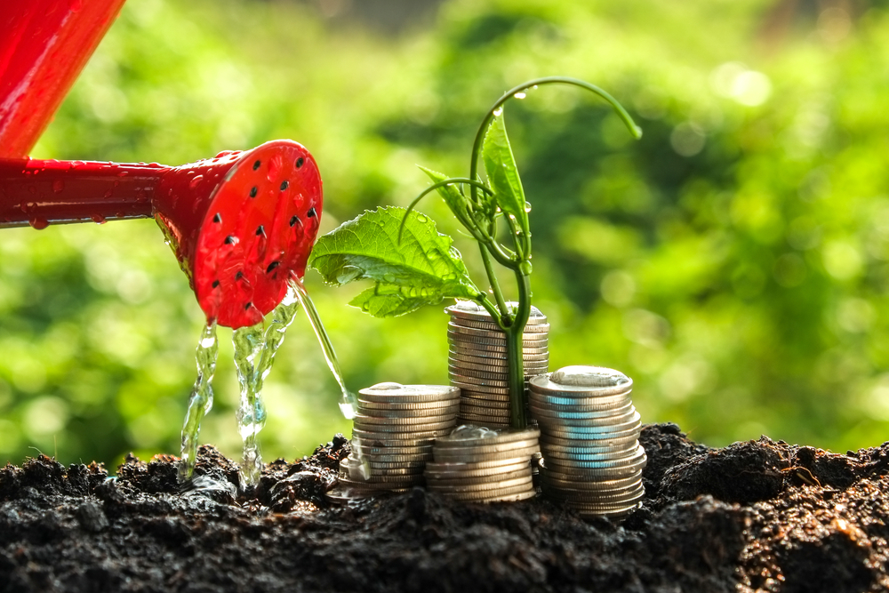
Latvija Eiropas komercdārzkopības tirgū un zinātnē
Ko zinātne var dot komercdārzkopim?
Līga Lepse, Inese Ebele
2024.gada 1.marts, Dārzkopju konference

Slide 3
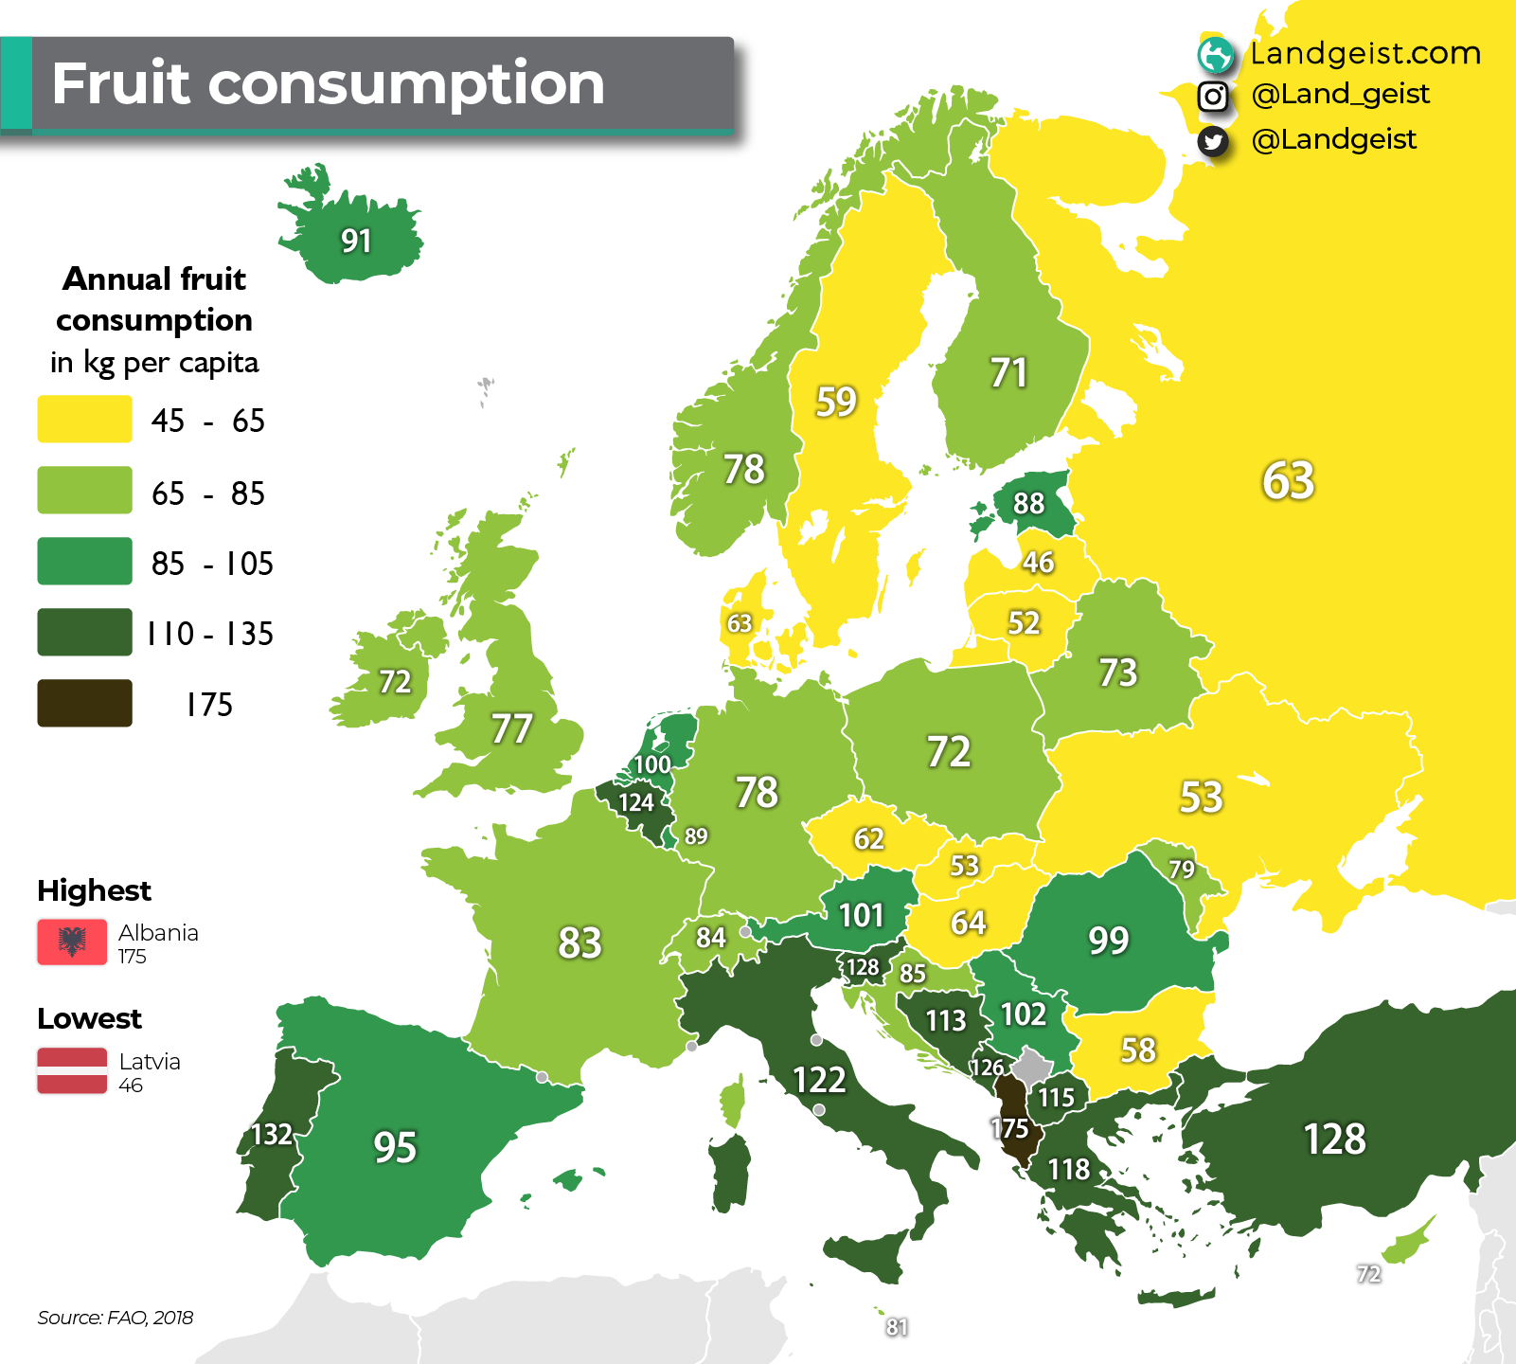
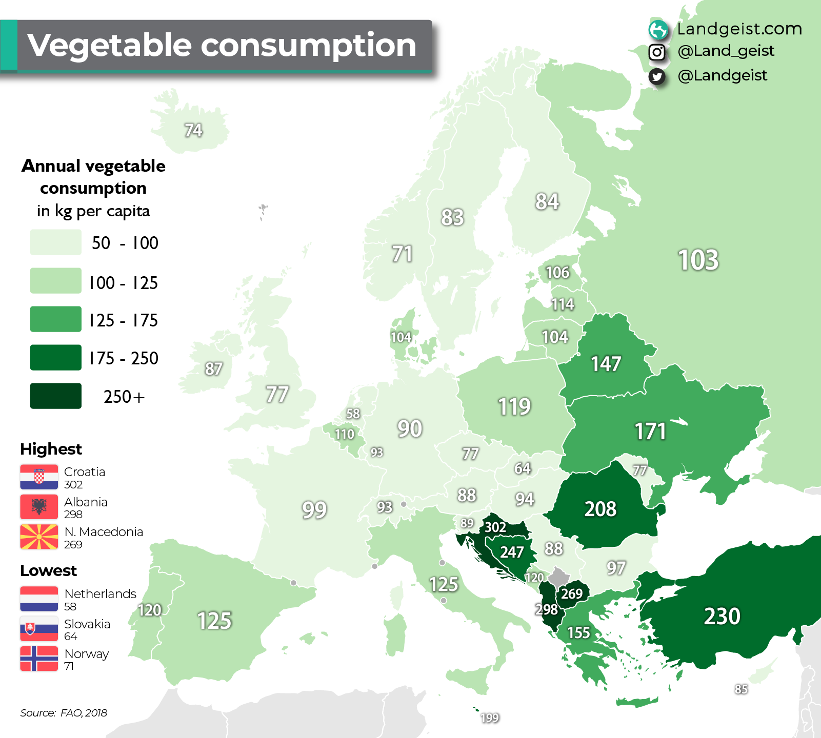
Landgeist, 2021

Slide 4
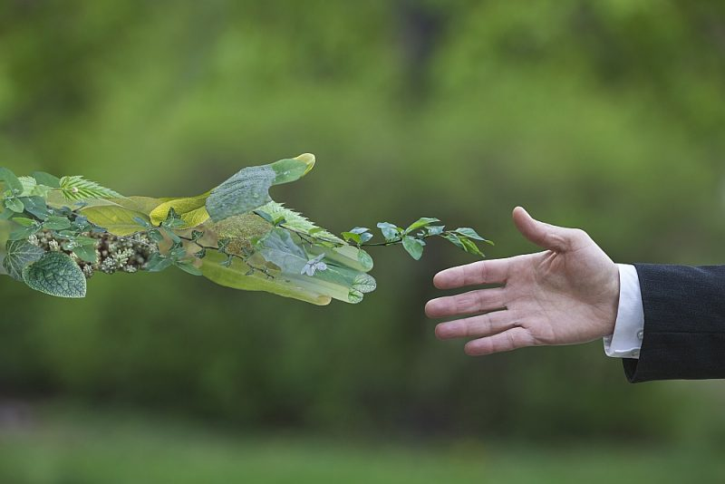
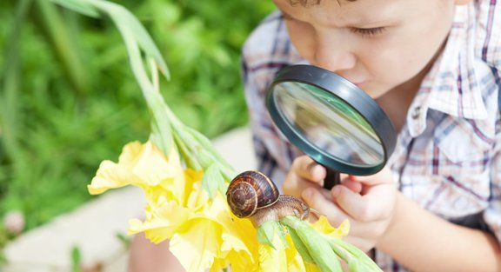
Zaļās vienošanās bieds un risinājumi
Klimata un normatīvo aktu izmaiņu fons
Tehnoloģijas – vides un ekonomikas fonā
Informācijas pieejamība, zināšanu regulāra papildināšana

Slide 5
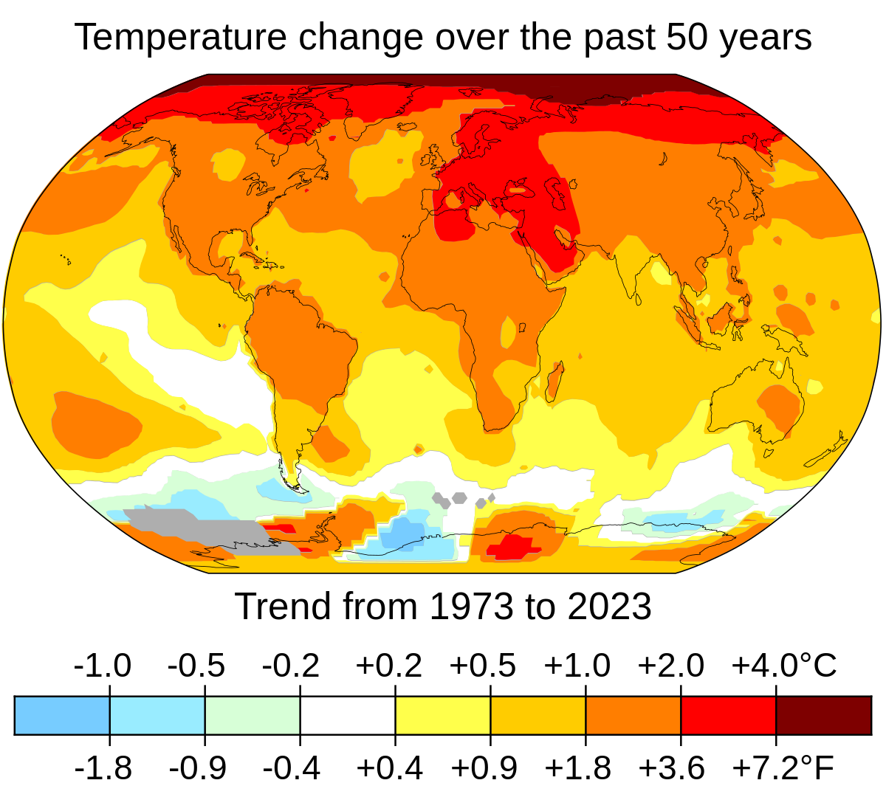
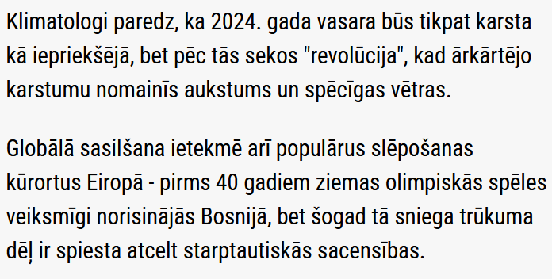
Klimata izmaiņas

Slide 6
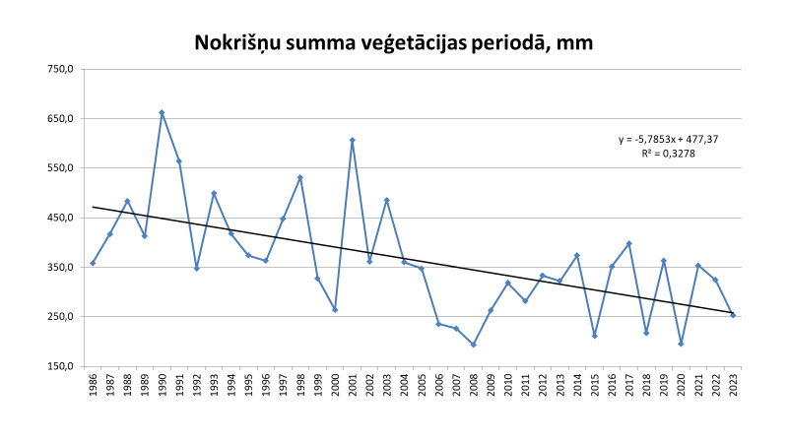

Slide 7
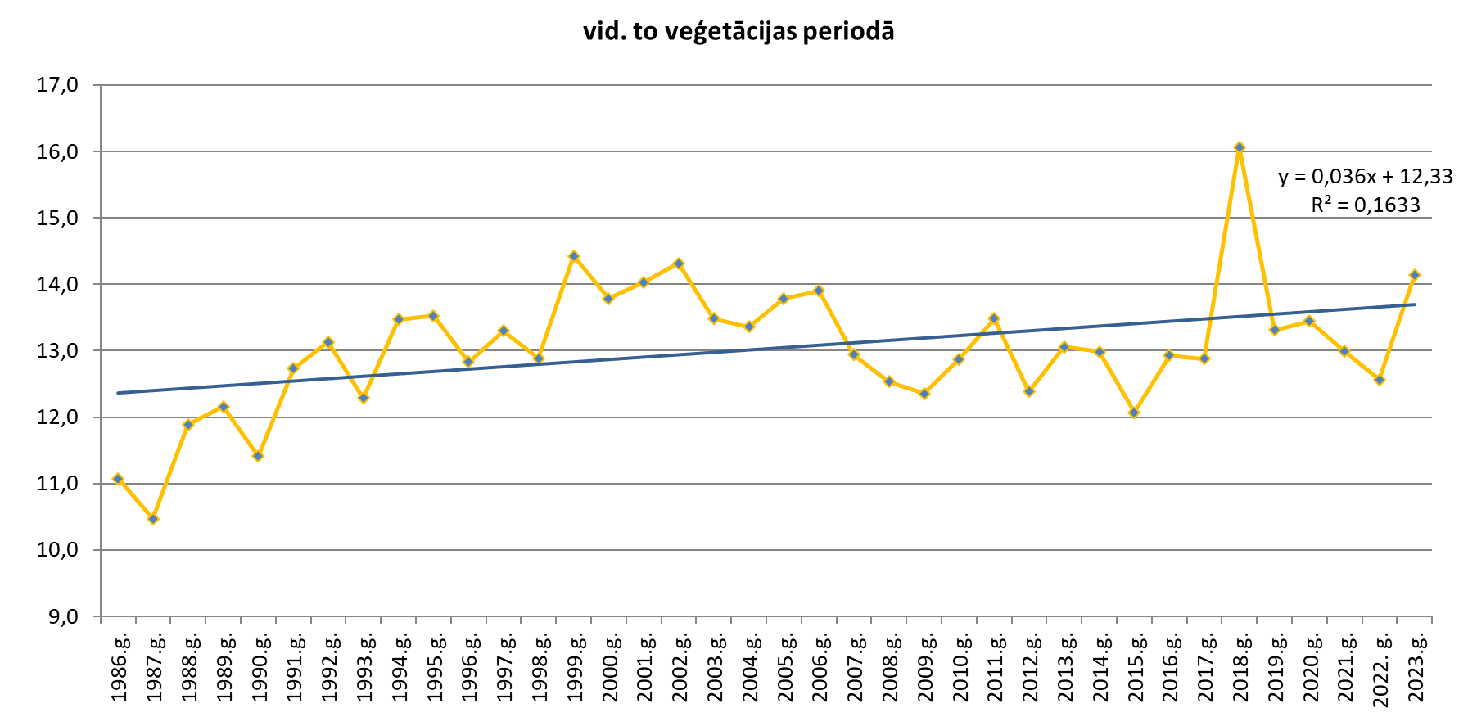
Vidējā gaisa temperatūra veģetācijas periodā 38 gadu periodā, Pūrē

Slide 8
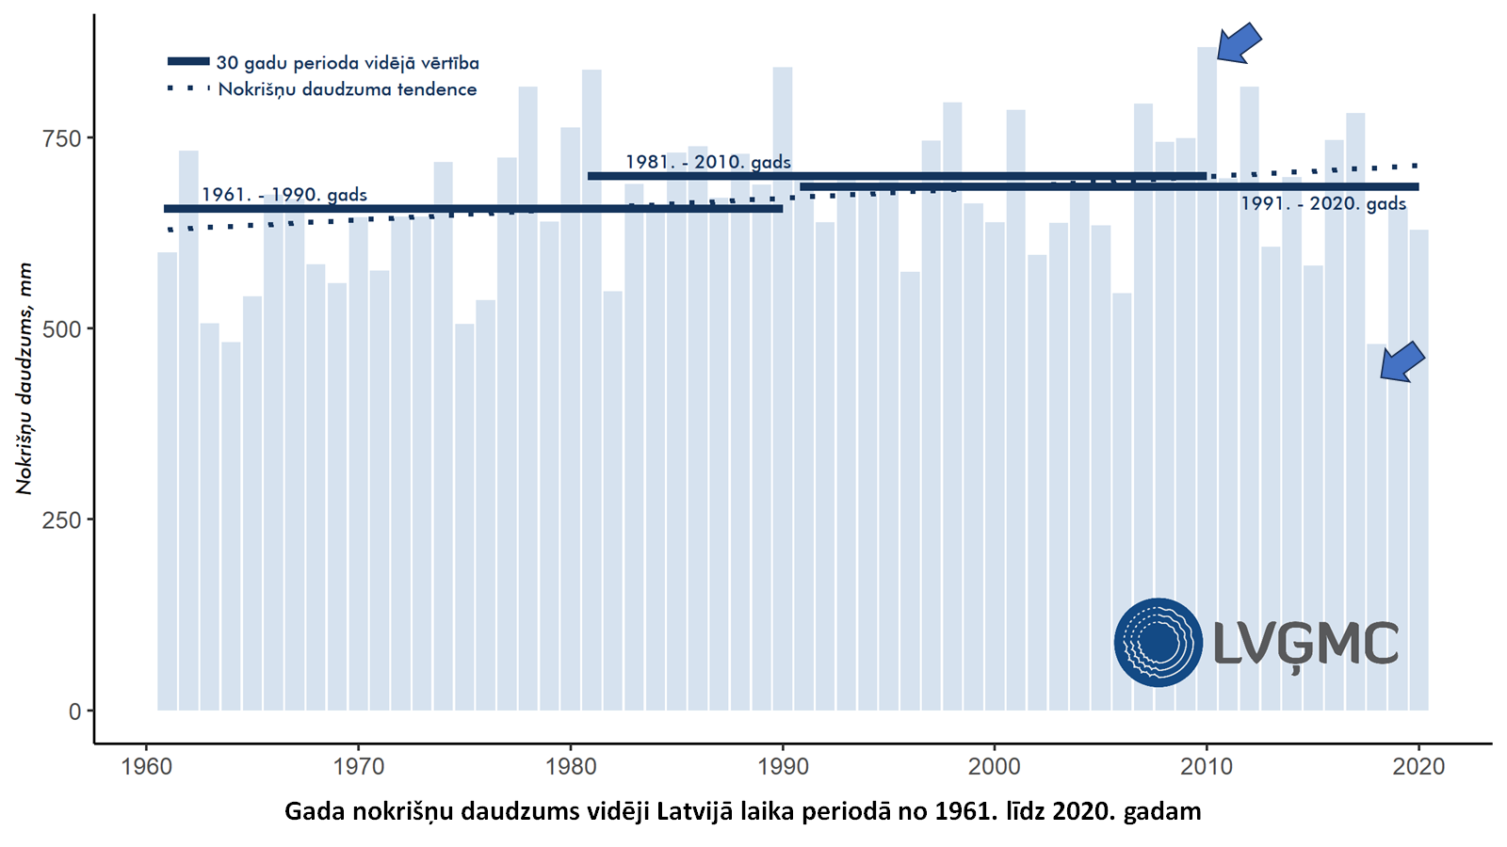

Slide 10
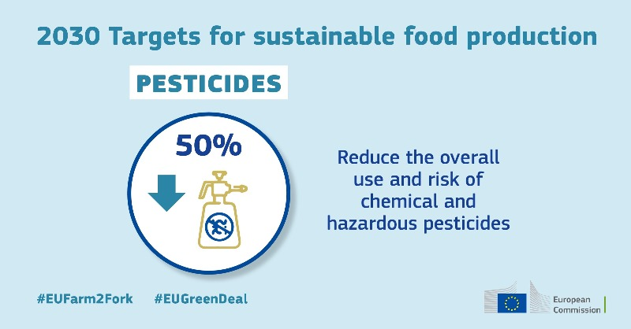
Pesticīdu mazinājums

Slide 11
Klimata izmaiņu un pesticīdu mazinājuma rezultātā
mainās augu fenoloģija – agrāk plaukst, biežāk pakļauti salnām;
bieži un ilgstoši periodi ar nepietiekamiem vai pārlieku intensīviem nokrišņiem, krusas, vētras
palielinās līdz šim maznozīmīgu slimību bojājumu apjoms un izplatība (piem. kokaugu vēži un iedegas, dažādas lapu slimības);
savairojas un var izplatīties jauni kaitēkļi, kuri vienlaikus ir augu slimību ierosinātāju (pārsvarā vīrusslimību) vektori dabā;
samazinās ražība vai raža vispār netiek iegūta.
Augi novājinās

Slide 12
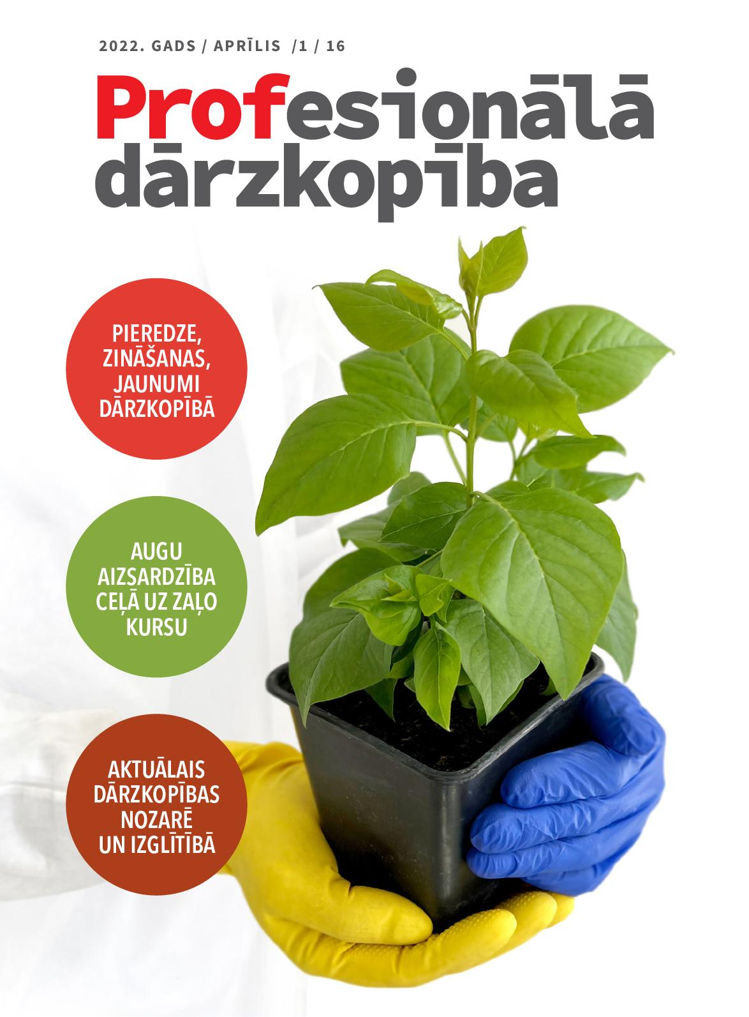
Galvenais risinājums klimata maiņas radīto augu stresu mazināšanā un aizsardzībā pret slimībām un kaitēkļiem ir augu dabiskās rezistences (prioritāri nespecifiskā rezistence) izmantošana un šķirņu izvēle, un tikai tad seko pārējie pasākumi:
Precīzās un viedās tehnoloģijas
Patogēnu monitorings (tradicionāls un izmantojot MI)
Prognožu sistēmas
Augsnes auglības un bioloģiskās aktivitātes celšana
Lokālas stādu audzēšanas attīstība
Prasme un griba gūt & atjaunot zināšanas un pielietot tās praksē!

Slide 13
Aktuālās tēmas Eiropas dārzkopības zinātnē. Kur esam mēs?
Viena veselība
Pārtikas zudumu samazināšana, attīstot uzglabāšanas un pārstrādes iespējas
Pārtikas ietekme uz cilvēku veselību, ēšanas paradumu maiņa
Kaitēkļu un slimību pārvaldība
Fundamentālā zinātne
Pielietojamā zinātne
Inovatīvu tehnoloģiju un ražošanas stratēģiju attīstīšana, taupot vides resursus un pielāgojoties klimata izmaiņām
Bioloģiskās daudzveidības palielināšana
Augsnes resursu ilgtspējīga
izmantošana
Biotehnoloģijas un molekulāro pētījumu izmantošana selekcijā
Ģenētisko resursu saglabāšana un ilgtspējīga izmantošana
Augu patogēnu pētījumi

Slide 14
Klimata izmaiņas
GreenDeal (+ citas ES politikas)
Ekonomika (darbaroku trūkums)
Patērētāju pieprasījums:
- Mainās garšas, izskata preferences,
- specifiski nišas produkti
Eiropas (globālie) izaicinājumi
Fenoloģijas izmaiņas
Slimības, kaitēkļi
pretruna
Ģenētisko resursu izpēte, atlase
Piemērotu genotipu atlase, adaptīvu šķirņu selekcija
Kaitīgo organismu pētījumi
Rezistento šķirņu selekcija
Audzēšanas tehnoloģijas t.sk. viedie risinājumi
Roboti, automati-zācija
Eiropas (globālie) risinājumi
Produkti ar augstu uzturvērtību
Specifisku šķirņu selekcija
Nišas produkti

Slide 15
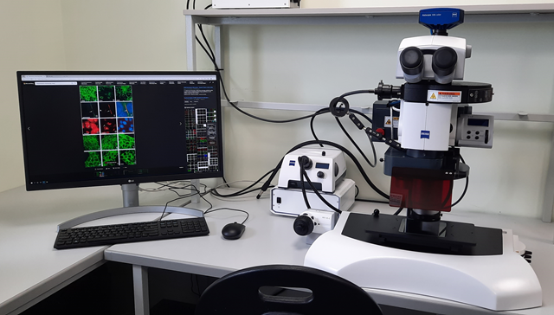
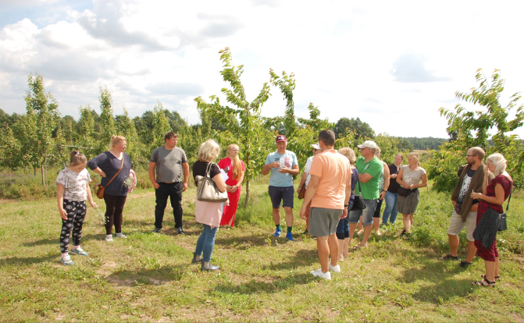
Mūsu paveiktā īsais kopsavilkums jūsu lietošanai
Projektos gūtās atziņas, pieredze no pasākumiem, kongresiem, sanāksmēm, starptautiskām darba grupām
No mazām lietām uz lielām…

Slide 16
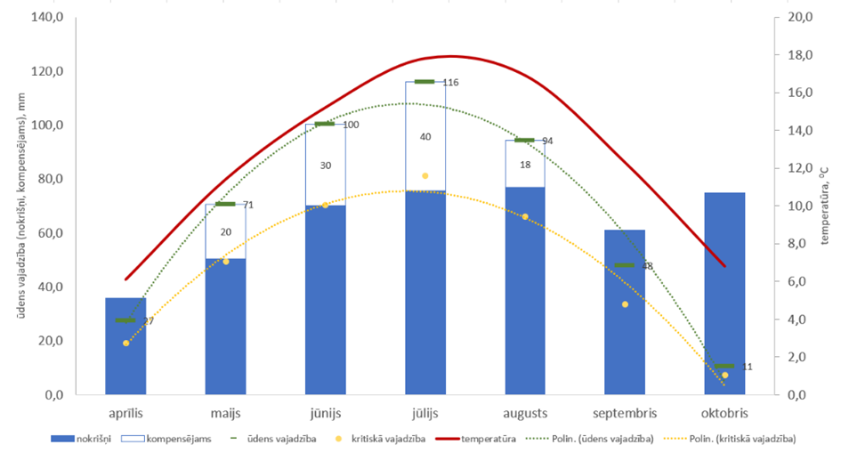
Ņemot vērā nokrišņu daudzumu un vidējo gaisa temperatūru, kritiski ar ūdens nodrošinājumi ir vasaras mēneši (aktīvās augšanas un ražas veidošanās laiks). Kā risku mazinošs elements aizvien aktuālāka ir apūdeņošana – racionāla, precīza un produktīva.
Mēnešu vidējās gaisa temperatūras un nokrišņu daudzuma klimatiskās standarta normas (1991.-2020. gads https://videscentrs.lvgmc.lv/lapas/latvijas-klimats ) veģetācijas periodā, kā arī aplēstā ūdens vajadzība un tās kompensējamā daļa ar apūdeņošanu
Notes:
Zem QR koda slēpjas saite uz sadarbības projekta rezultāta - tehnoloģiskā risinājuma aprakstu par apūdeņošanu paugurainā apvidū

Slide 17
Trūkstot darba spēkam un pieaugot tā izmaksām, rēķinoties, ka augļu pamatkultūrām uz 1ha būs vajadzīgas ap 600 darba stundas, aizvien aktuālāka kļūst procesu digitalizācija, automatizācija, prognozējamība.
skat.: The industry discusses measures to preserve domestic fruit production (freshplaza.com)
https://www.youtube.com/watch?v=8-uPCmHX3U0
skat. arī: “Autonomi palīgi dārza darbos un roboti ražas vākšanā”, Profesionālā DĀRZKOPĪBA Nr.19

Slide 18
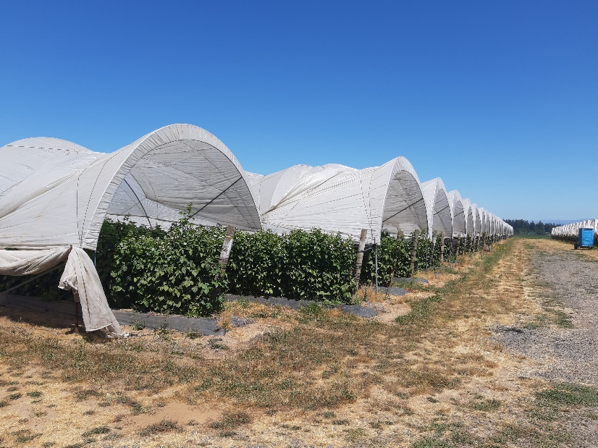
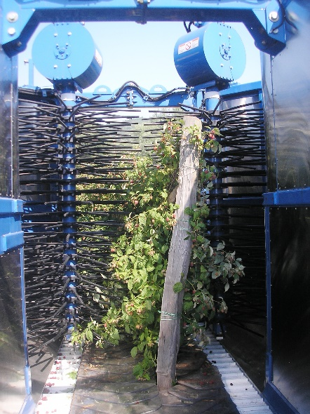
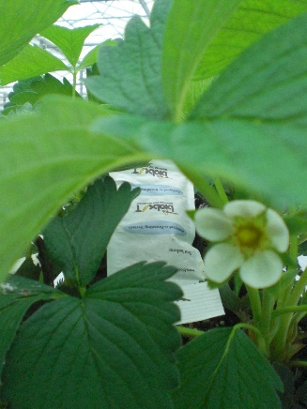
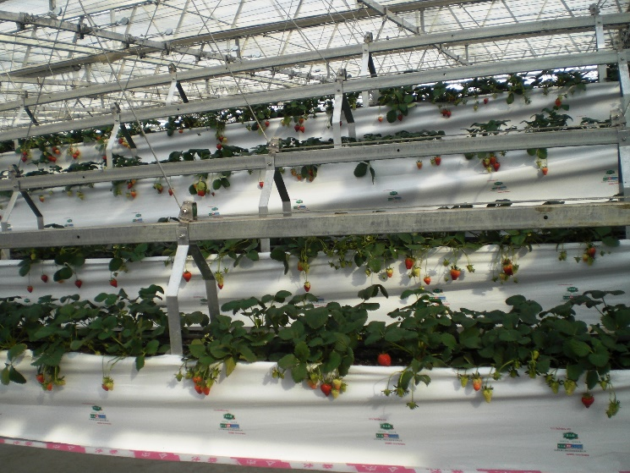
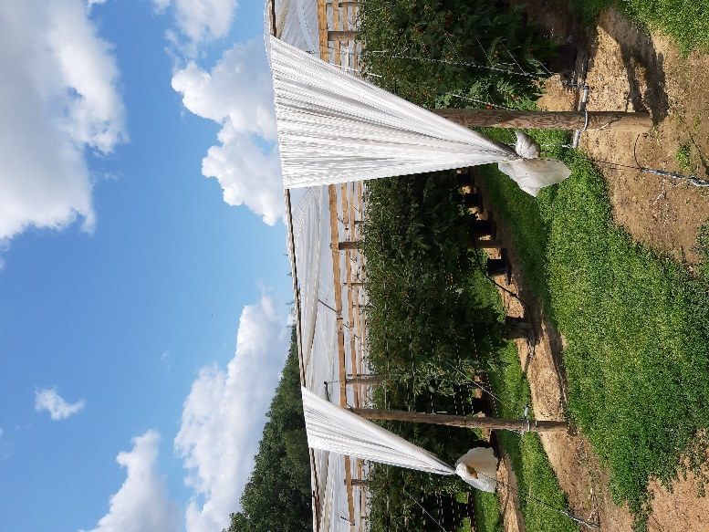
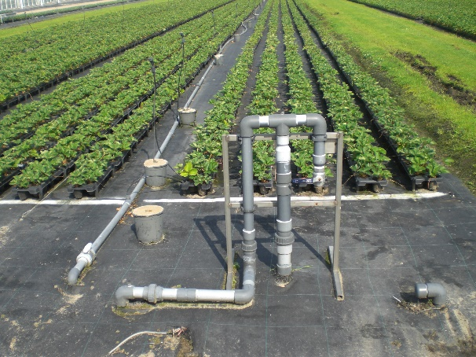
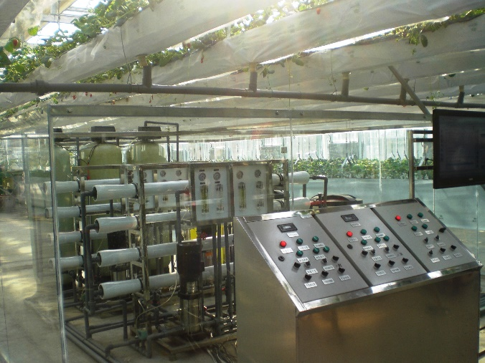
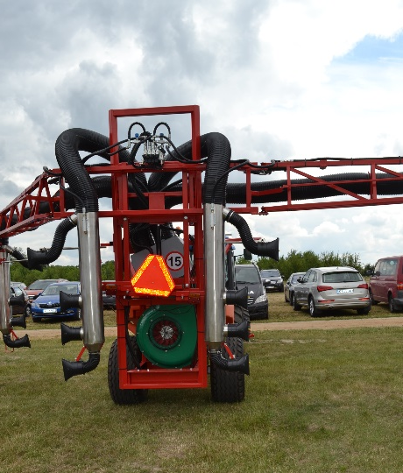
Risinājumi ogu audzēšanā roku darba samazināšana - tehnoloģijas, kur ogas vākt ir vieglāk un ātrāk; šķirnes, kurām ogas ķekarā ir mazāk, bet lielākas, izlīdzinātas, līdzīgas kvalitātes; ražas vākšanas mehanizācija, automatizācija; klimata pārmaiņu ietekmes mazināšana – dažādu segumu izmantošana, kontrolēta vide; laistāmā ūdens daudzuma samazināšana (efektīvākas mitruma noteikšanas metodes, automatizācija); slimību, kaitēkļu bojājumu samazināšana – šķirņu izvēle, augu audzēšana substrātos; dabiskas izcelsmes AAL izstrāde.

Slide 19
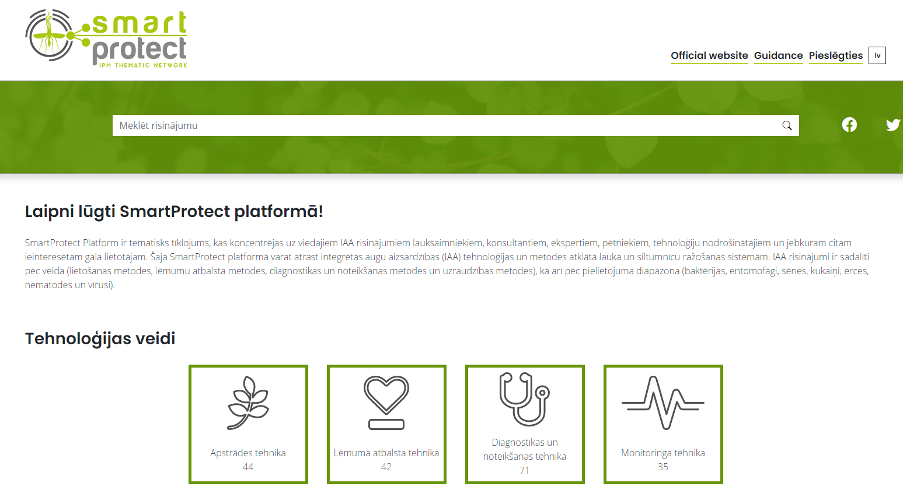
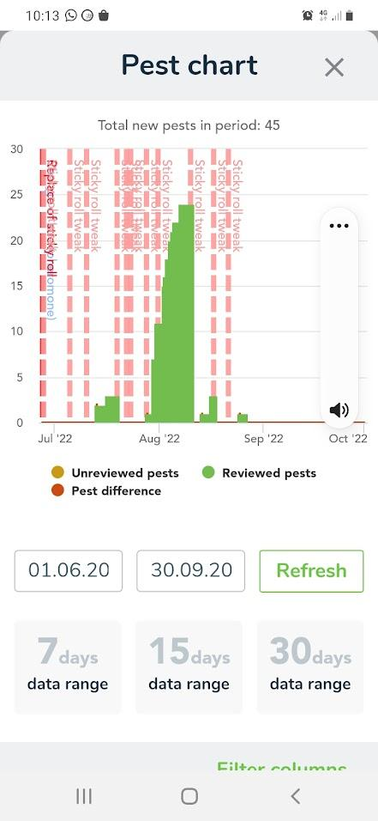
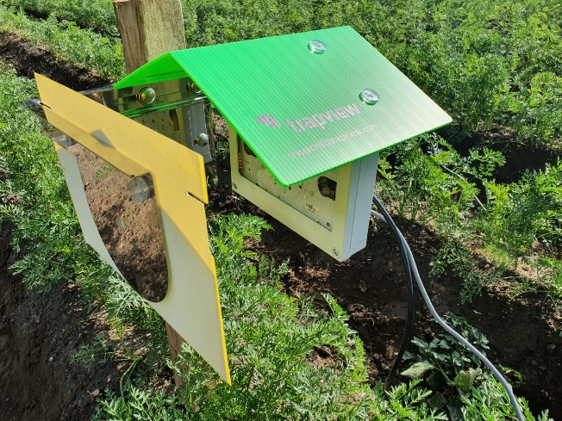
Viedās tehnoloģijas dārzeņu audzēšanā
Izveidota aplikāciju platforma: https://platform.smartprotect-h2020.eu/lv

Slide 20
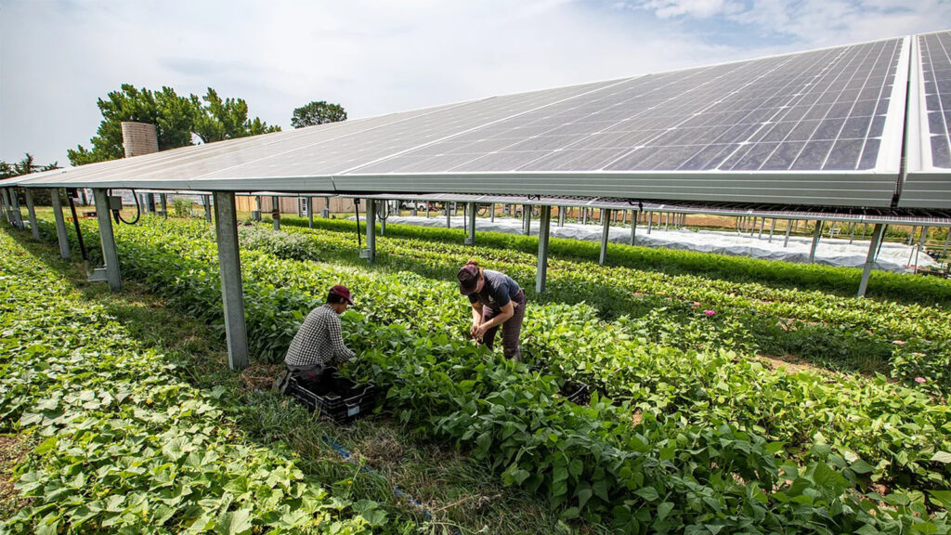
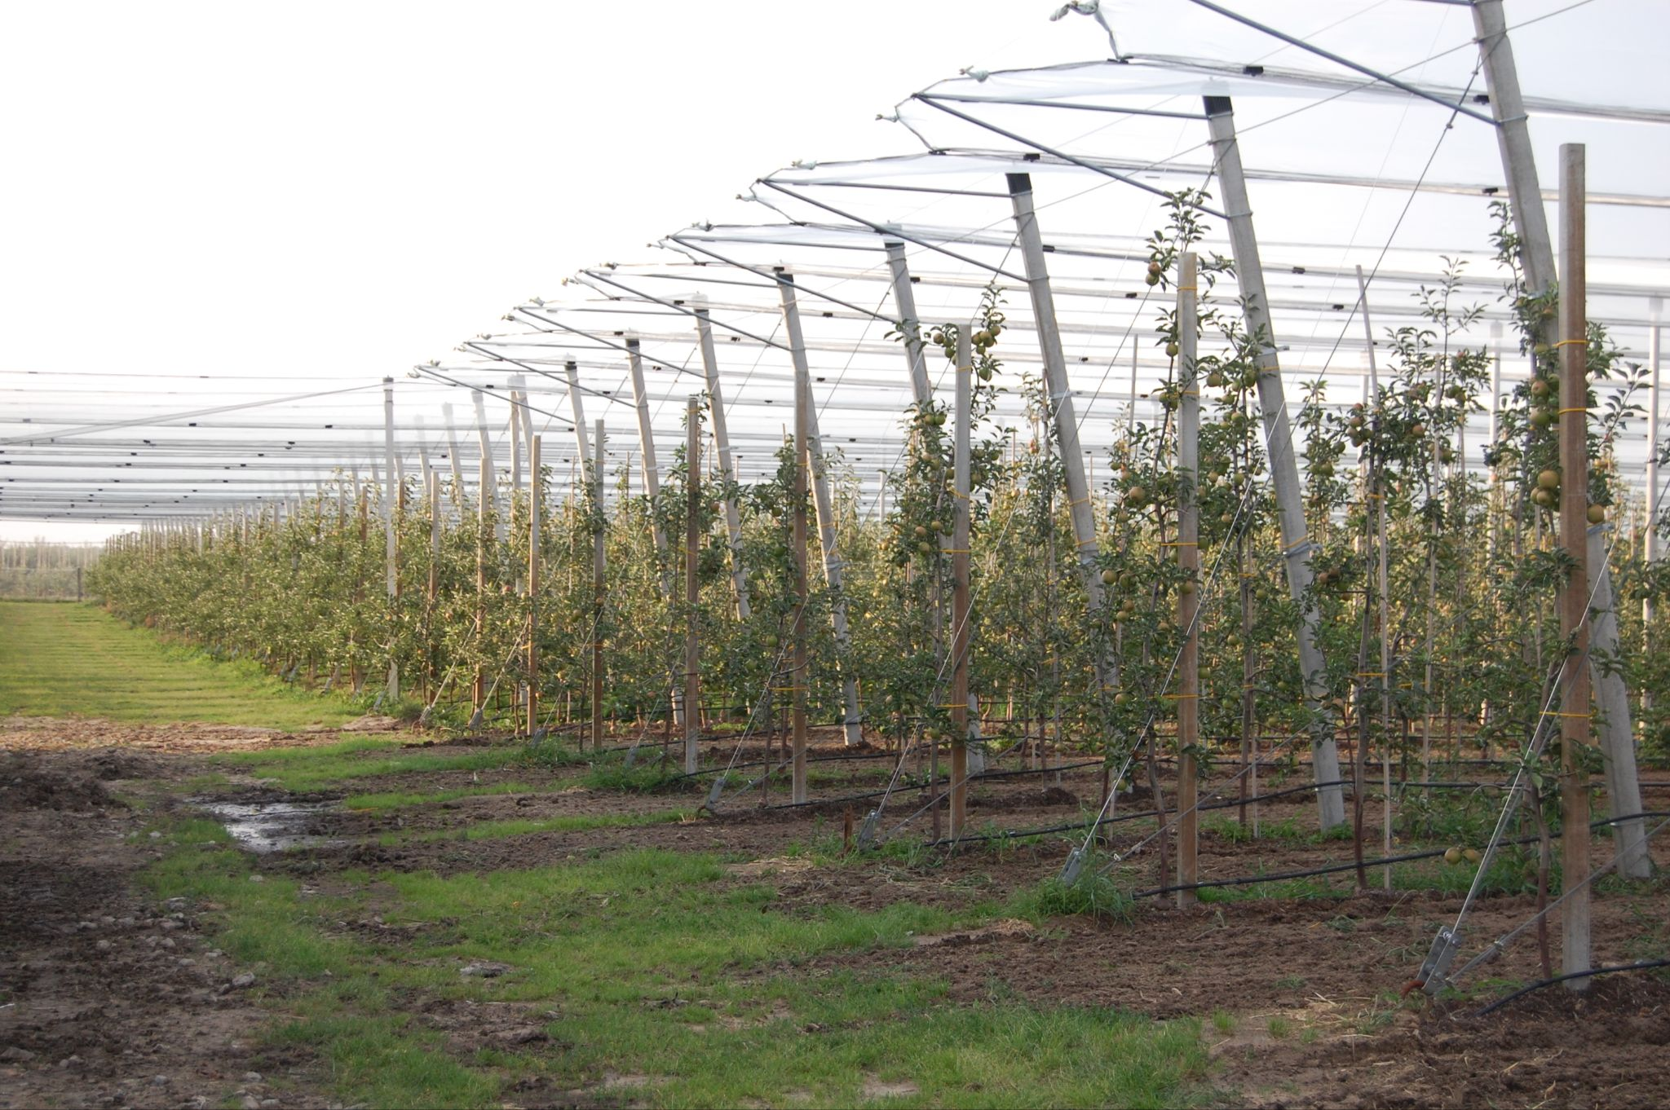
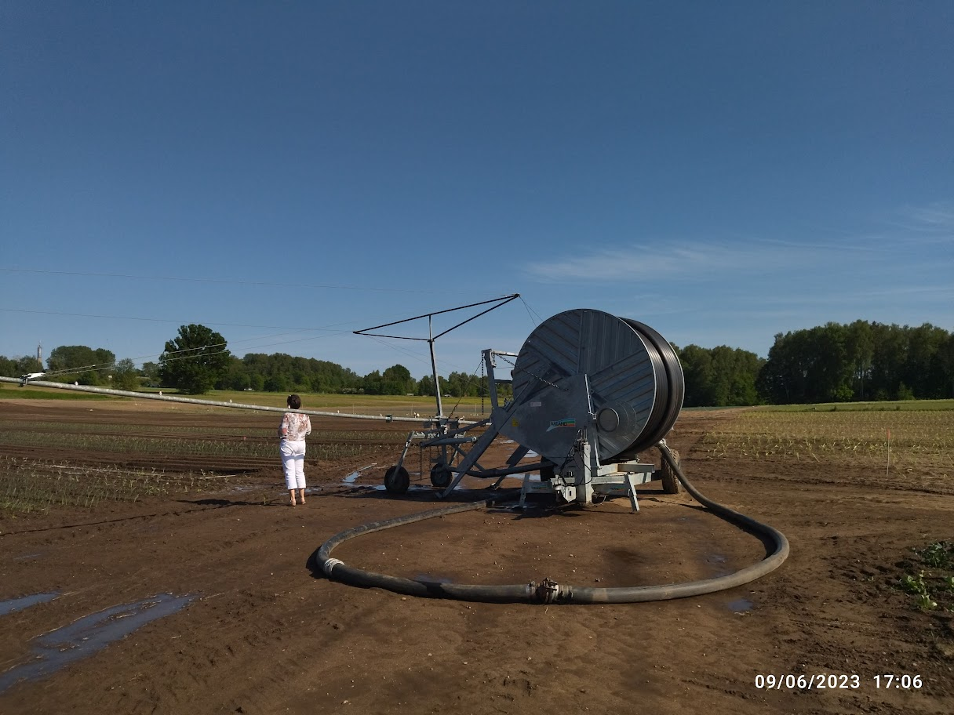
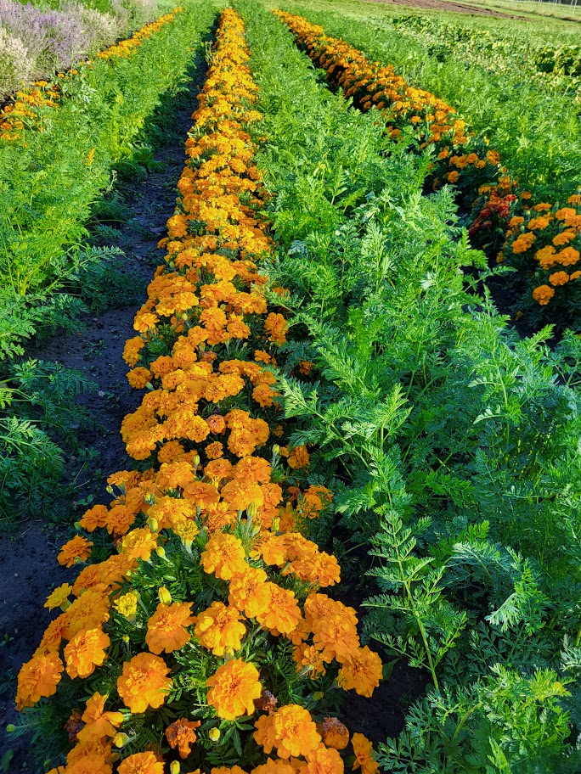
Nozares, dārzu un lauku zemes izmantošanas stratēģiju pārskatīšana
Vai aizvien varam atļauties ierīkot plašus, maza blīvuma, ekstensīvus stādījumus? Kā ar produktivitāti?
Racionāli izmantot platību un resursus
gan augļkopībā, gan dārzeņkopībā:
Augļu sienas, šauri vainagi, sabiezinātie stādījumi zem segumiem, darbu mehanizācija, apūdeņošana, sējumi/stādījumi joslās, starpkultūru izmantošana (laikā un telpā), pašgājējtehnikas izmantošana, segumi, viedie monitoringa rīki
Augsnes auglības uzlabošana
Agrovoltaic risinājumi
.

Slide 21
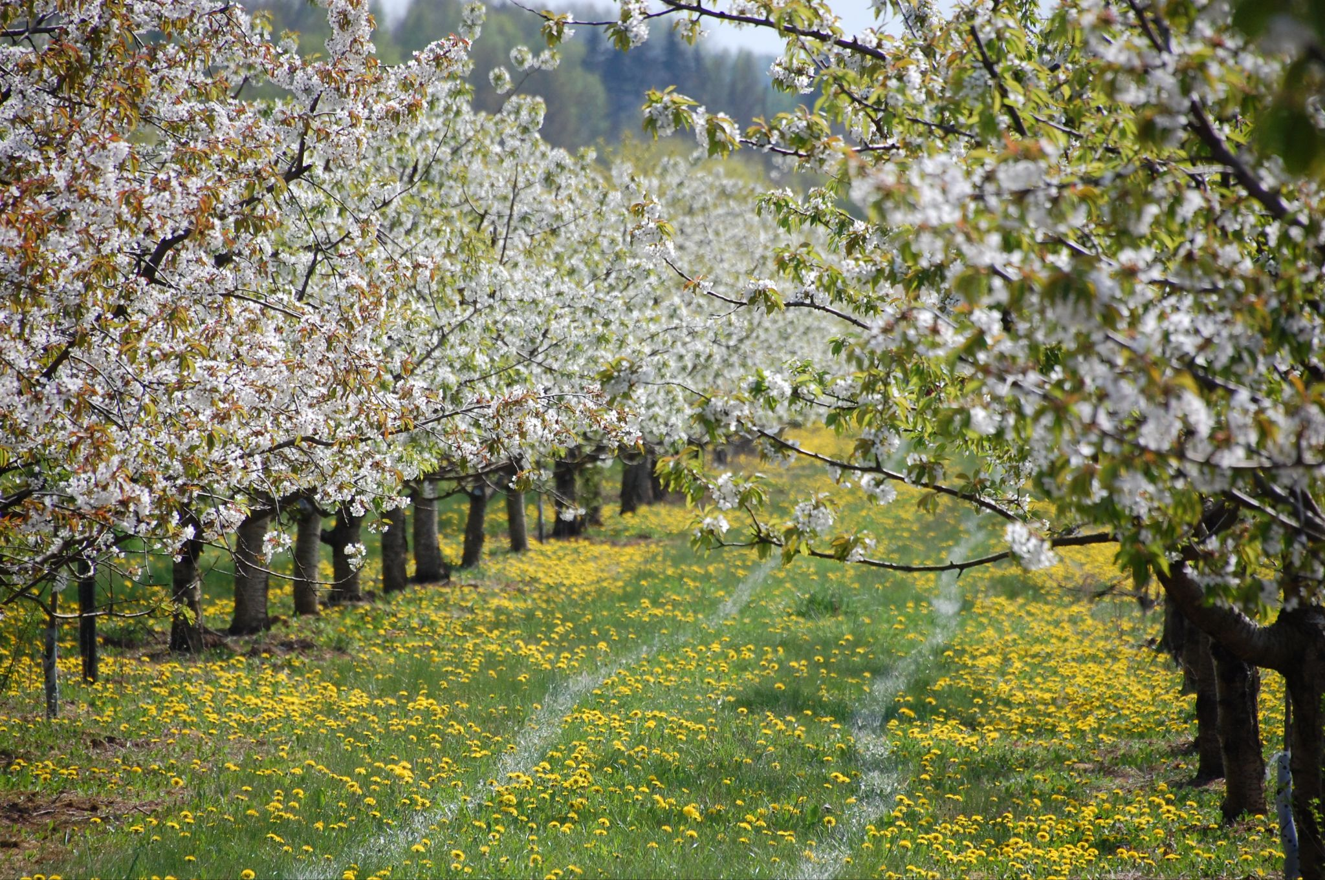
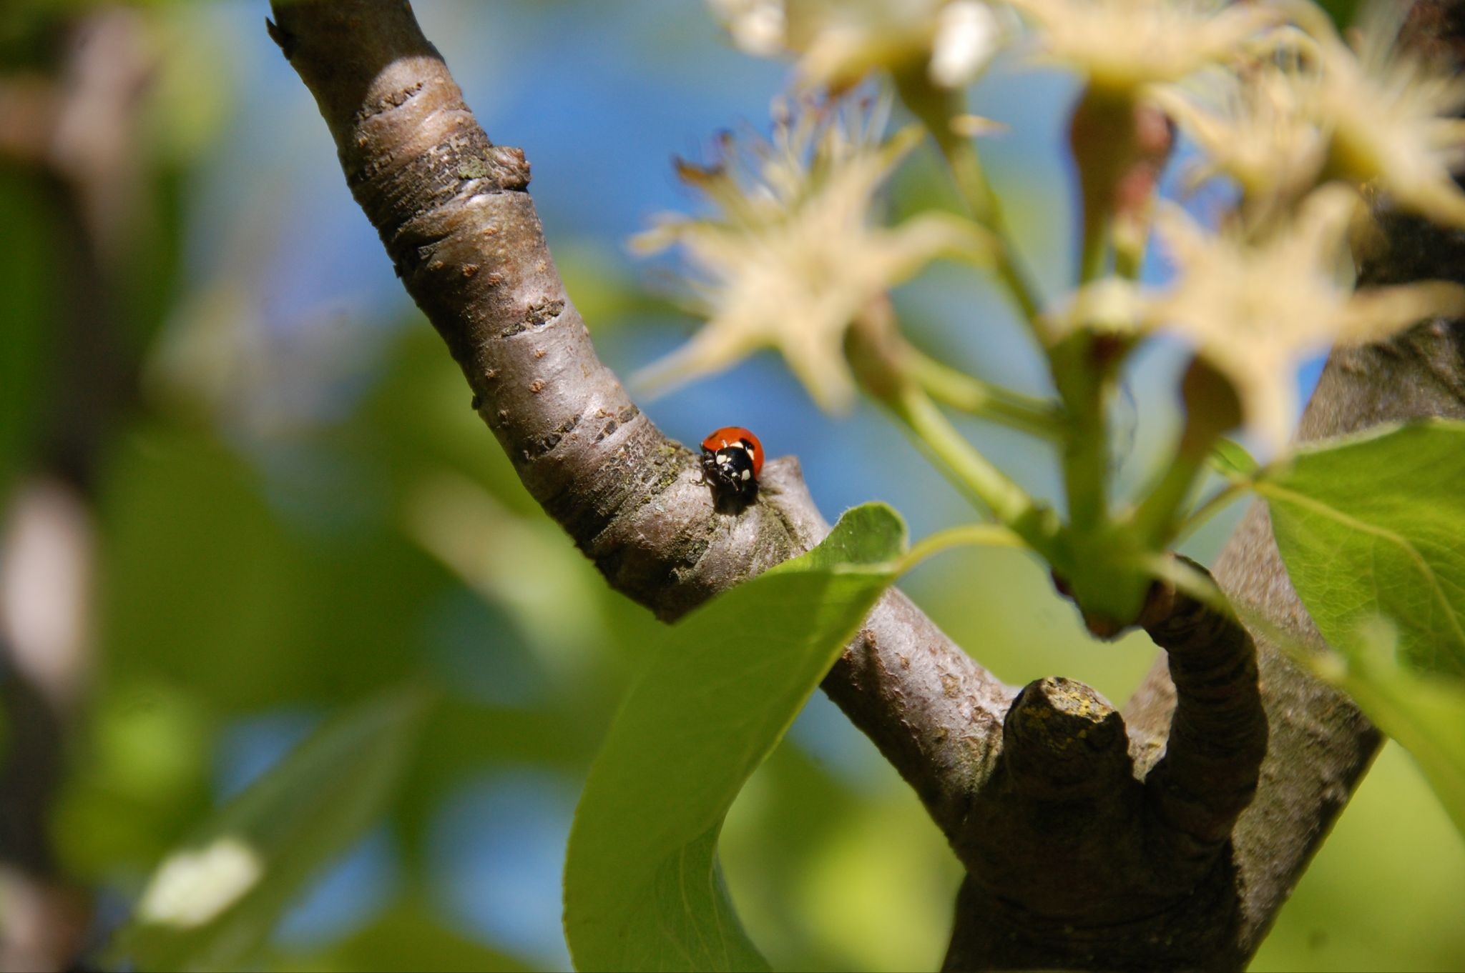
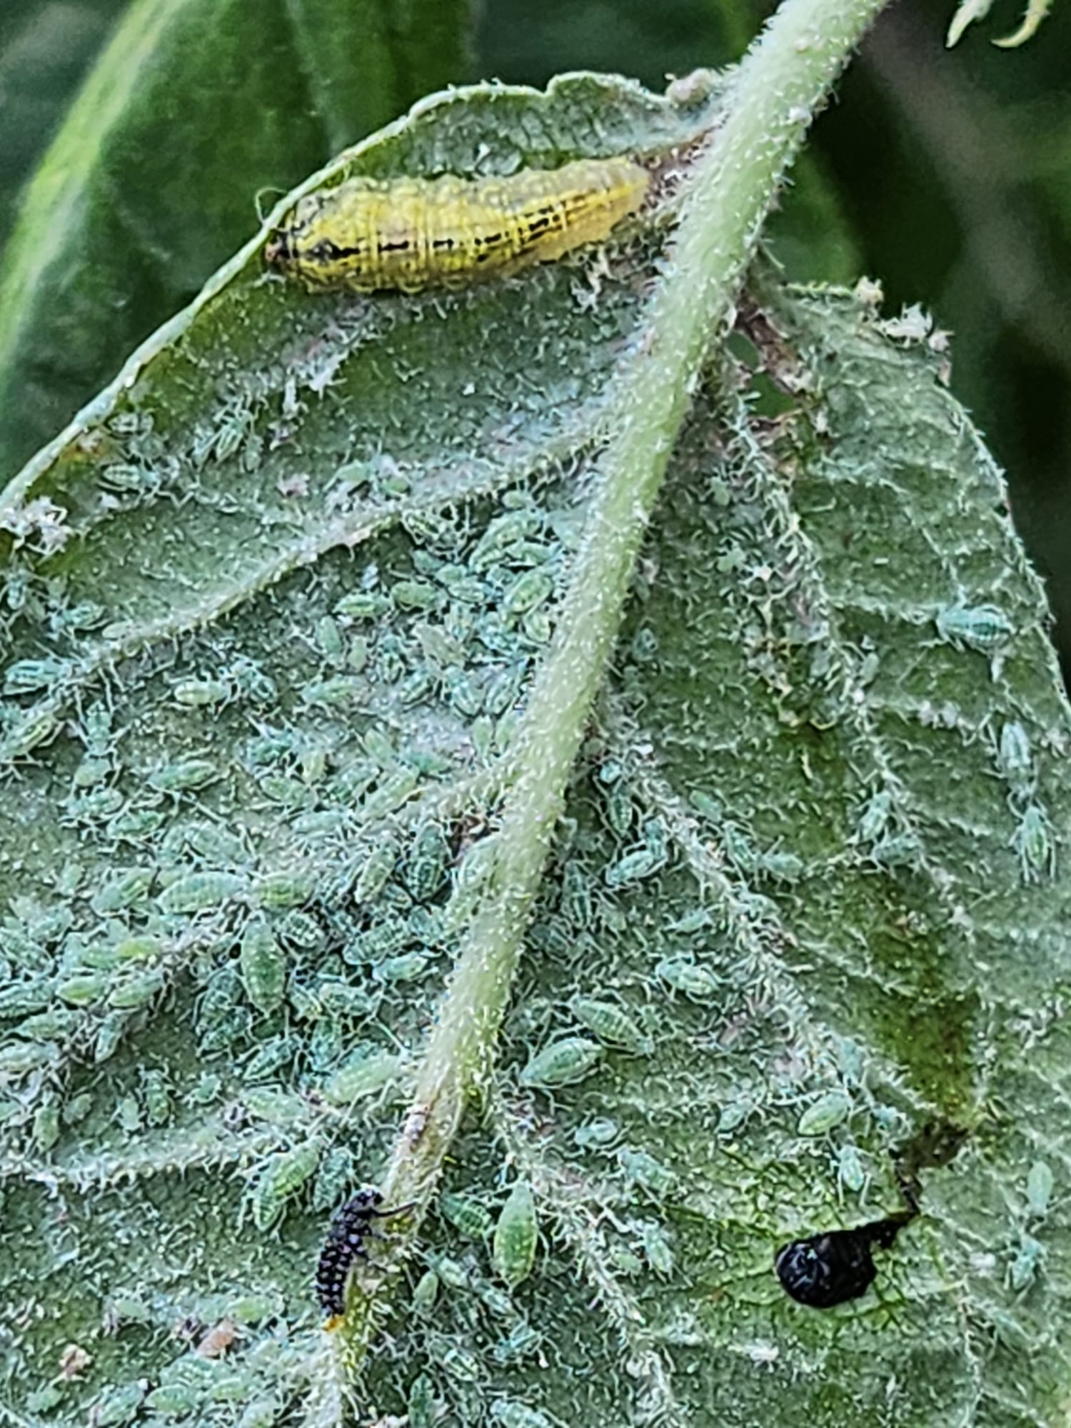
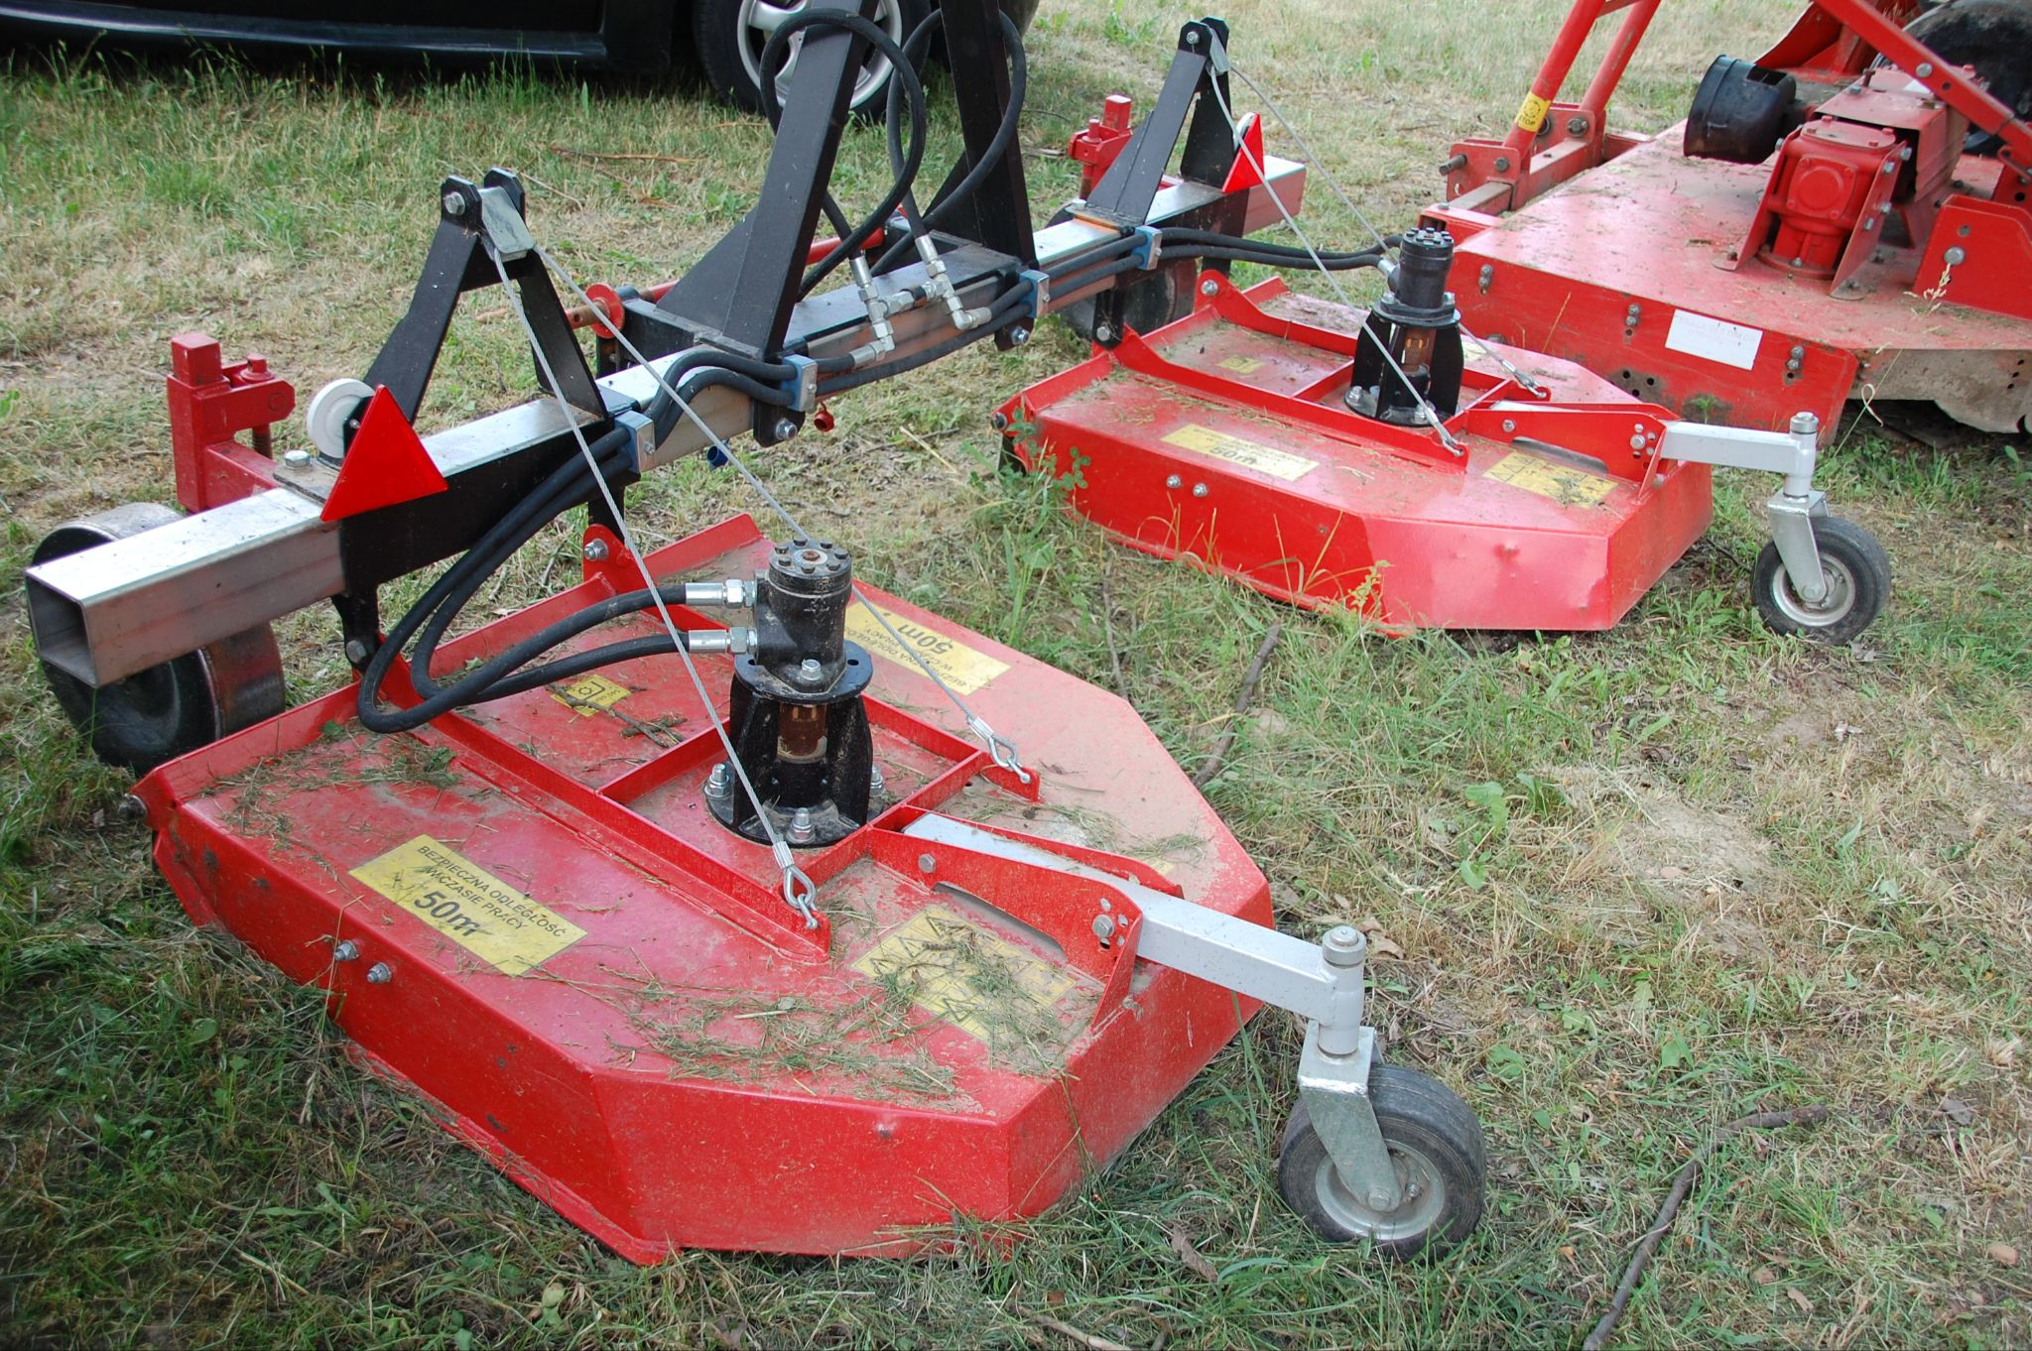
Vēl lielāka bioloģiskā daudzveidība stādījumos un tam pielāgota tehnika

Slide 22
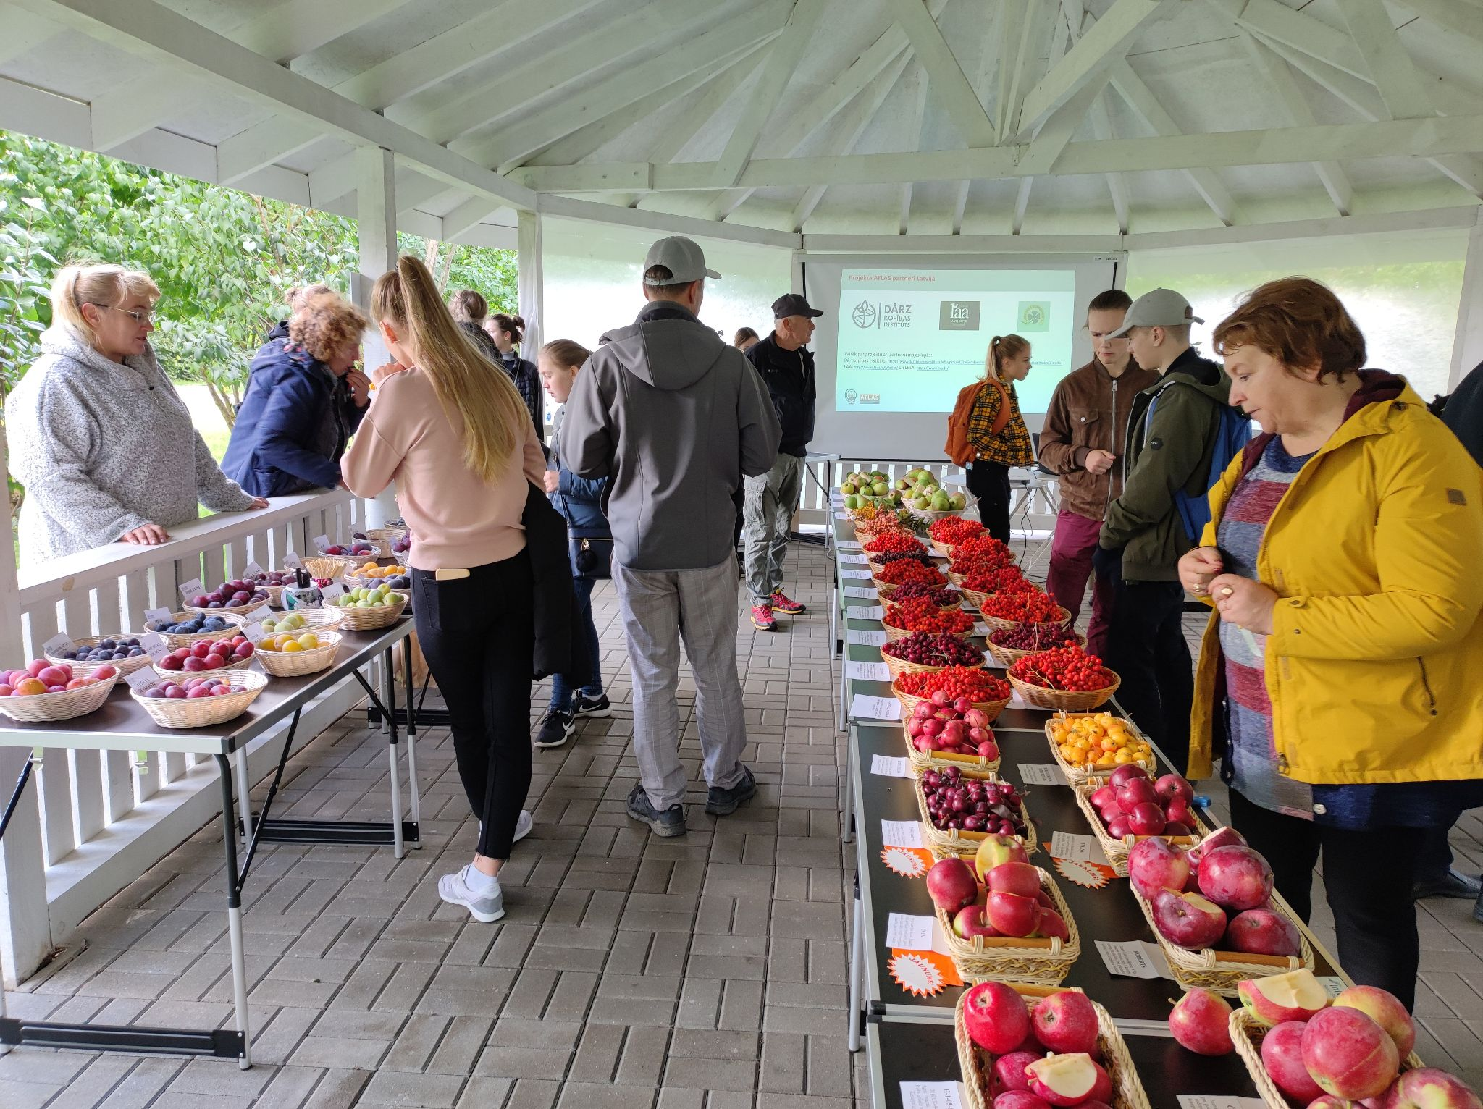
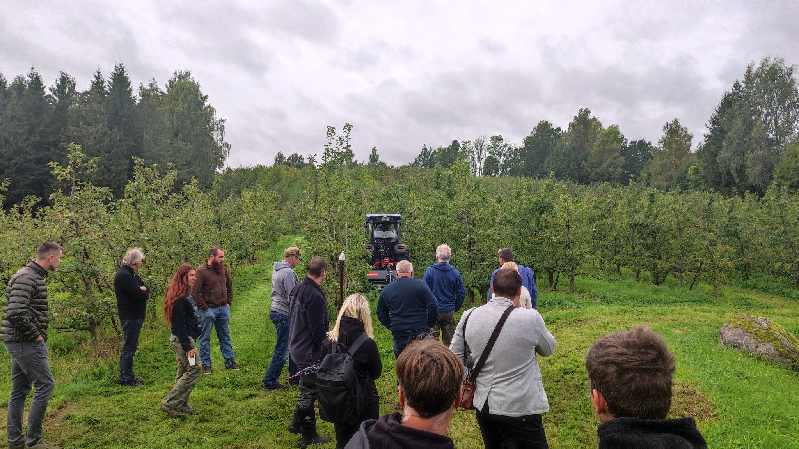
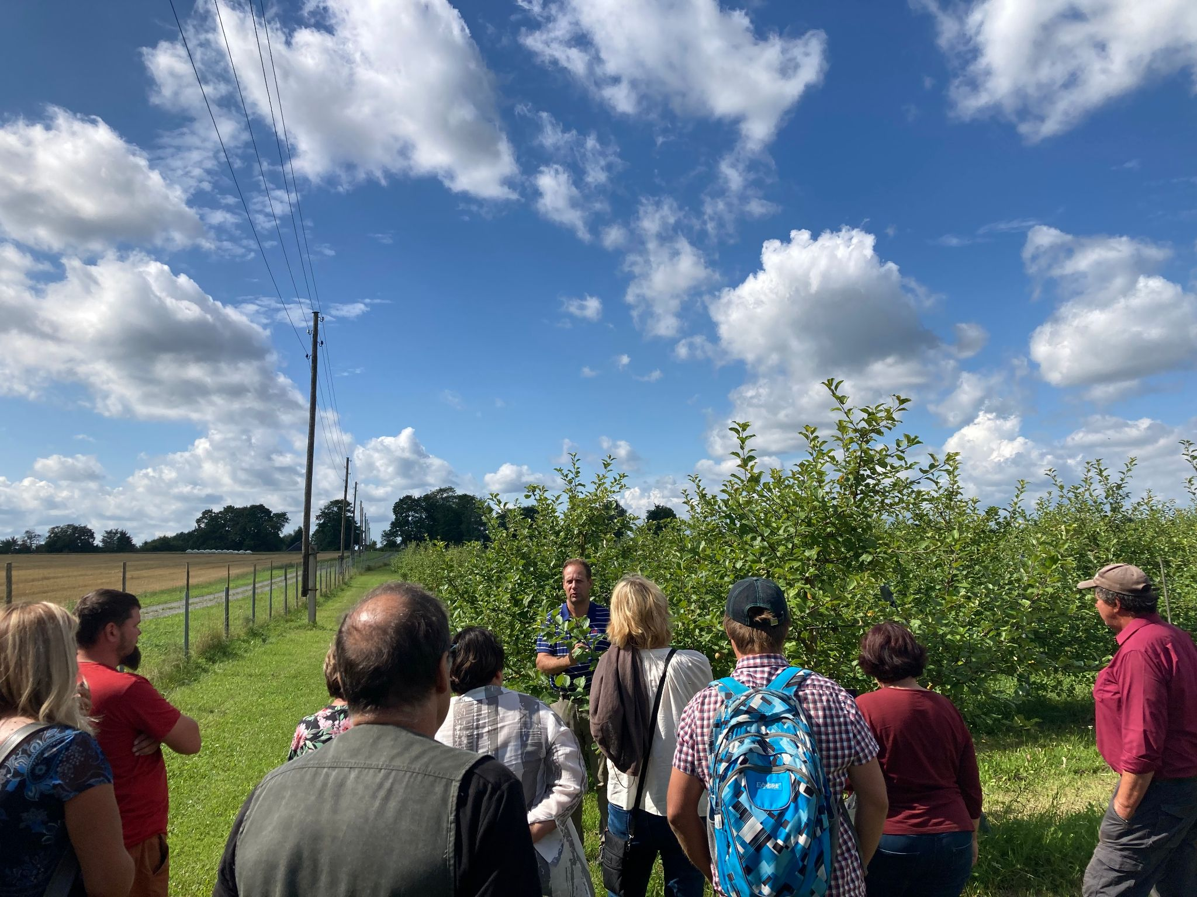
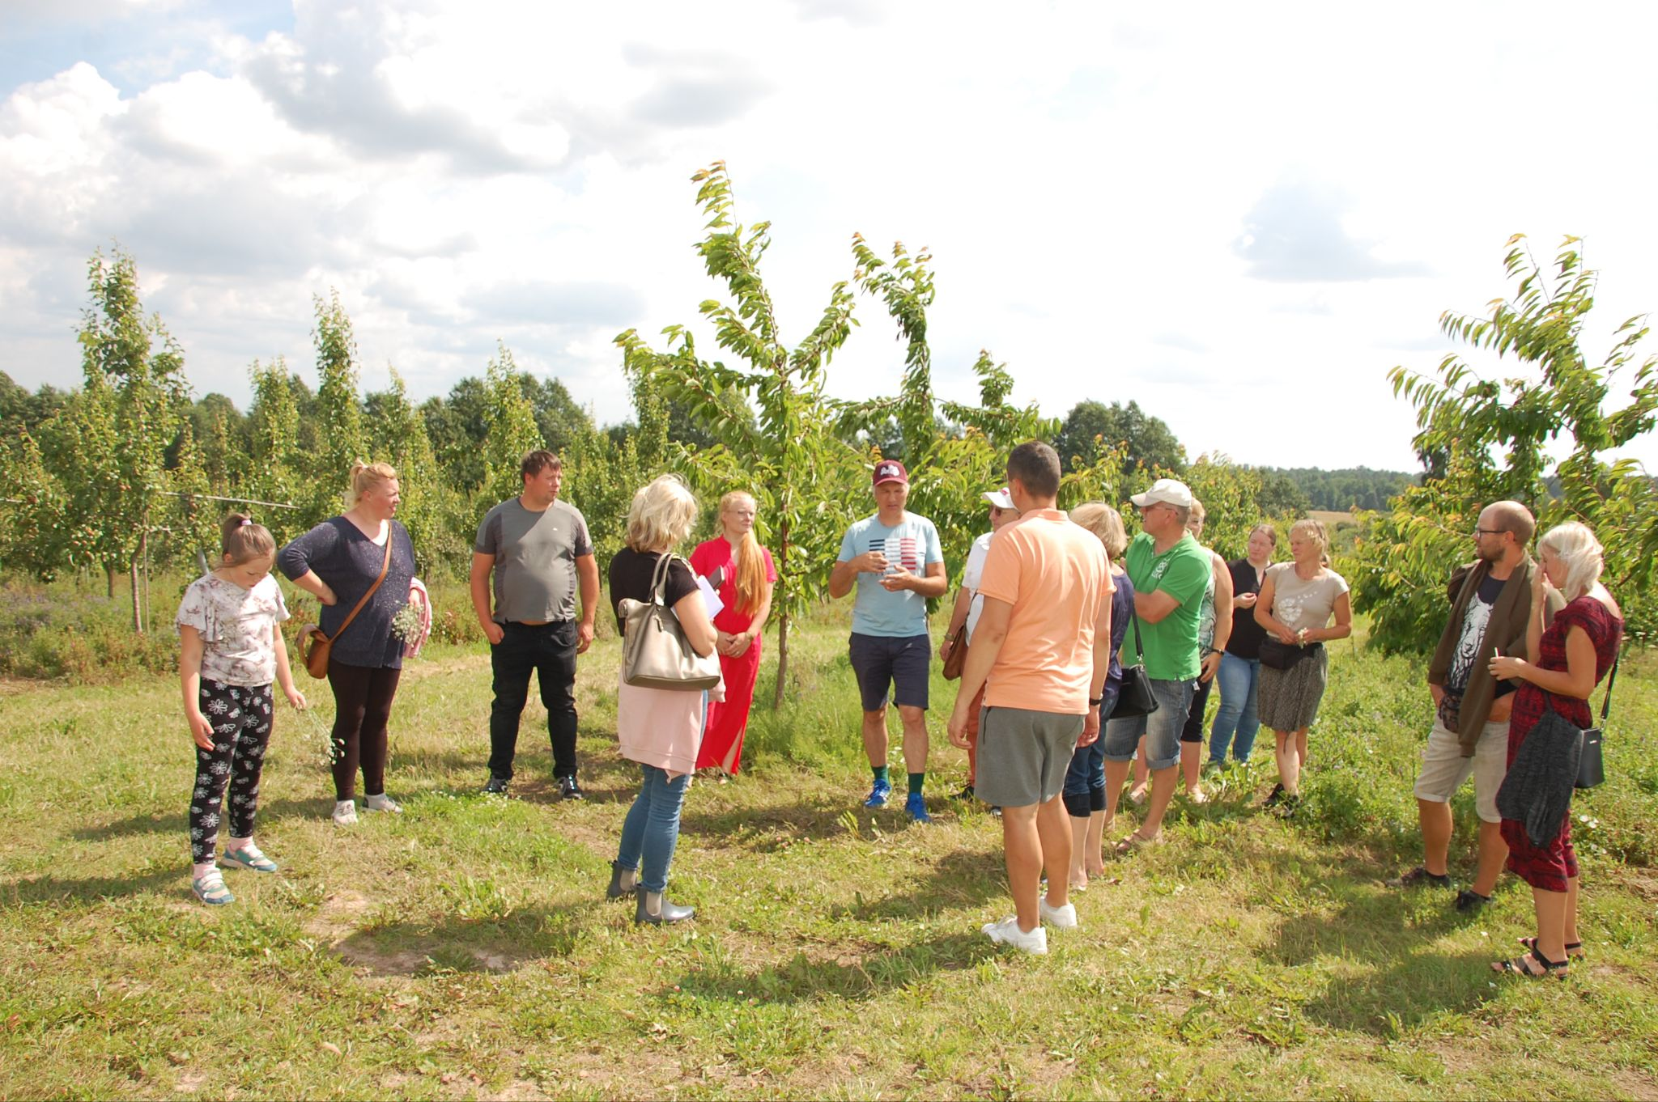
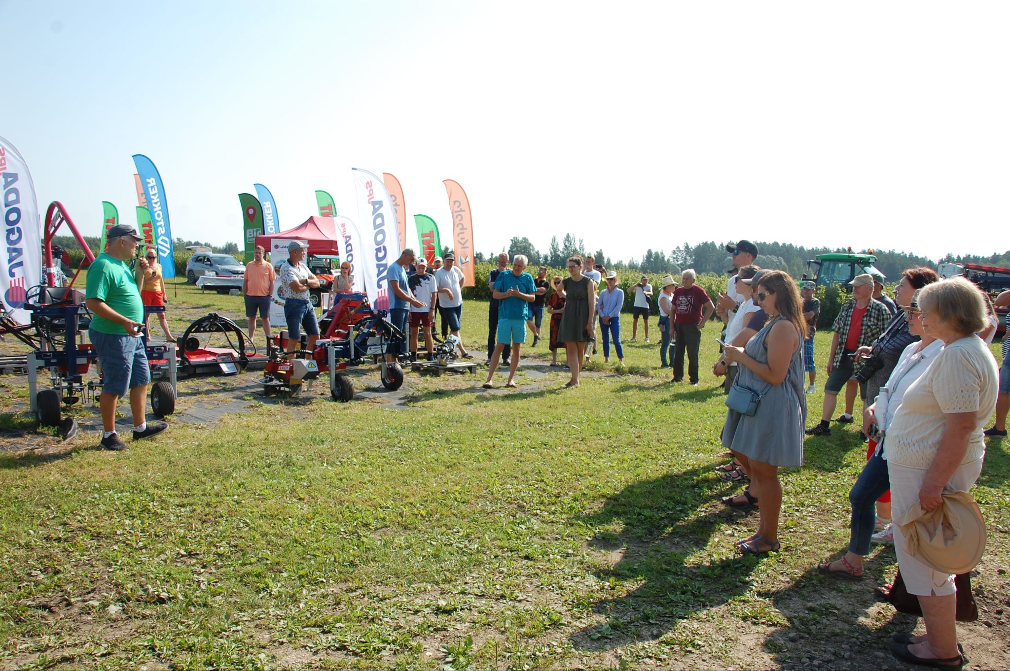

Slide 24
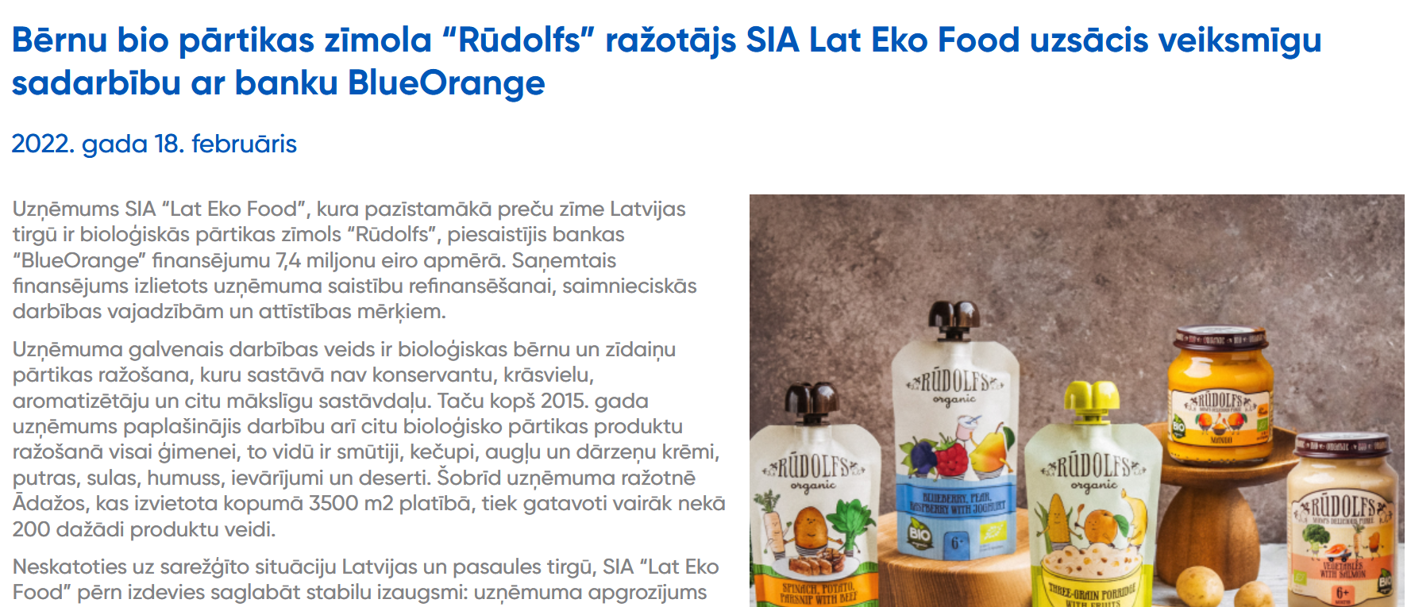

Slide 25
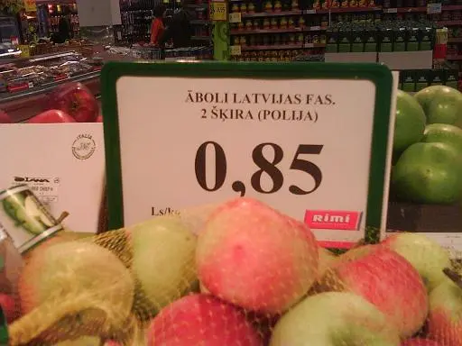
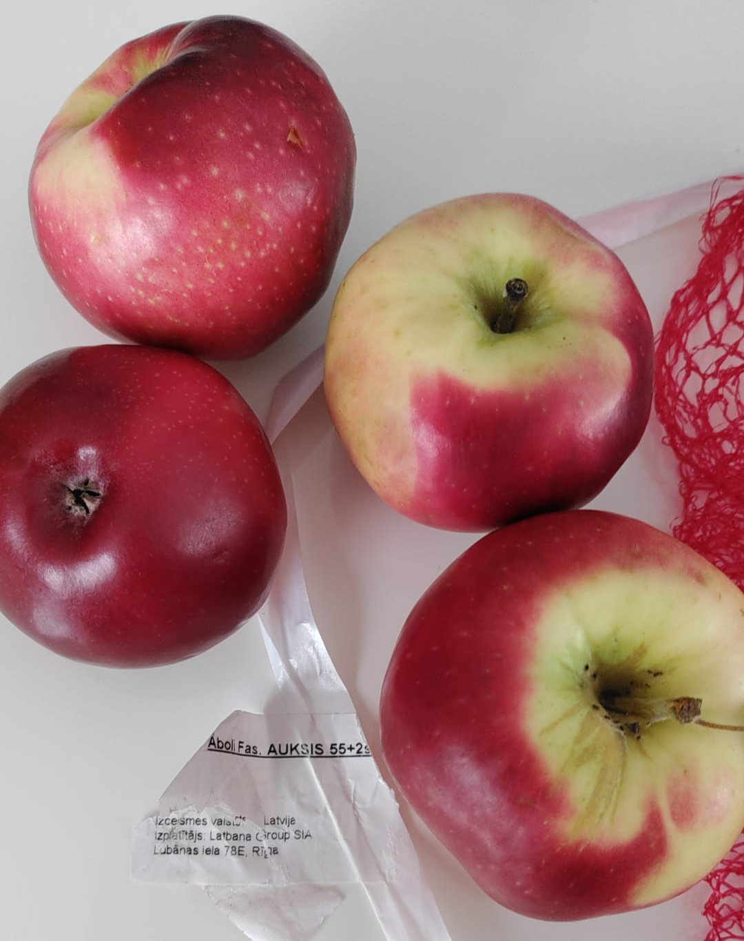

Slide 26
Slimībizturība
Bioķīmiskā izpēte

Slide 27
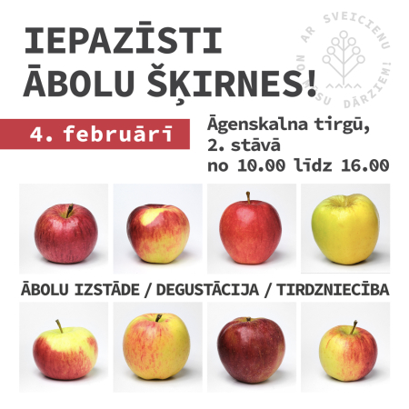
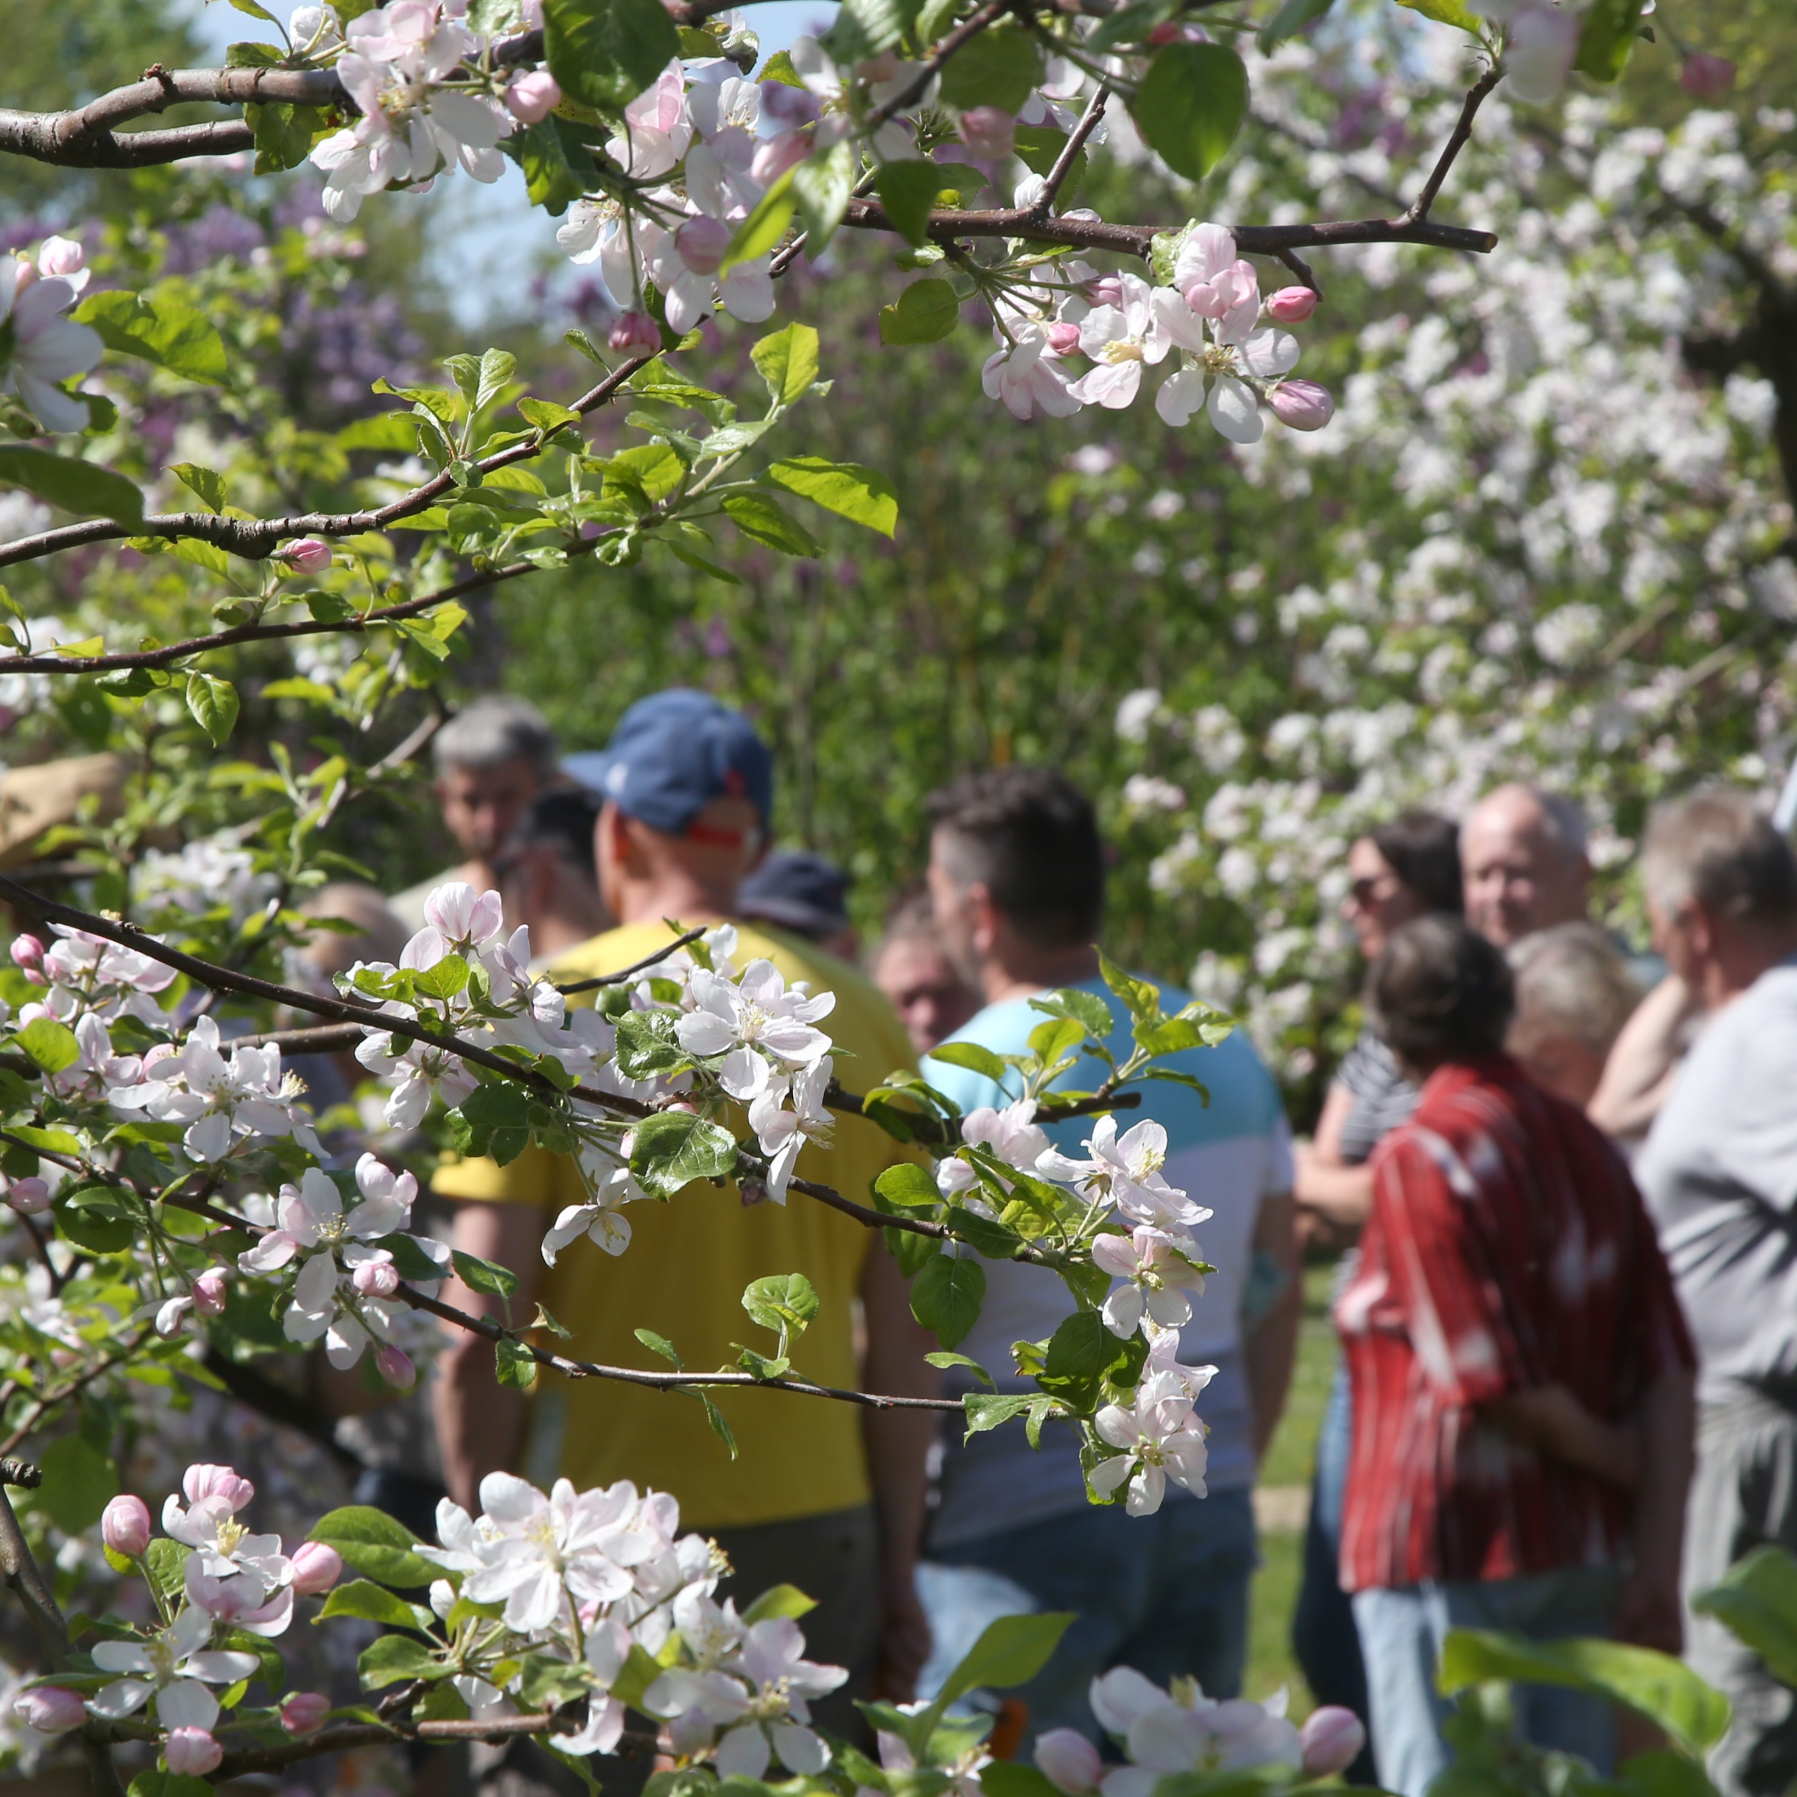

Slide 28
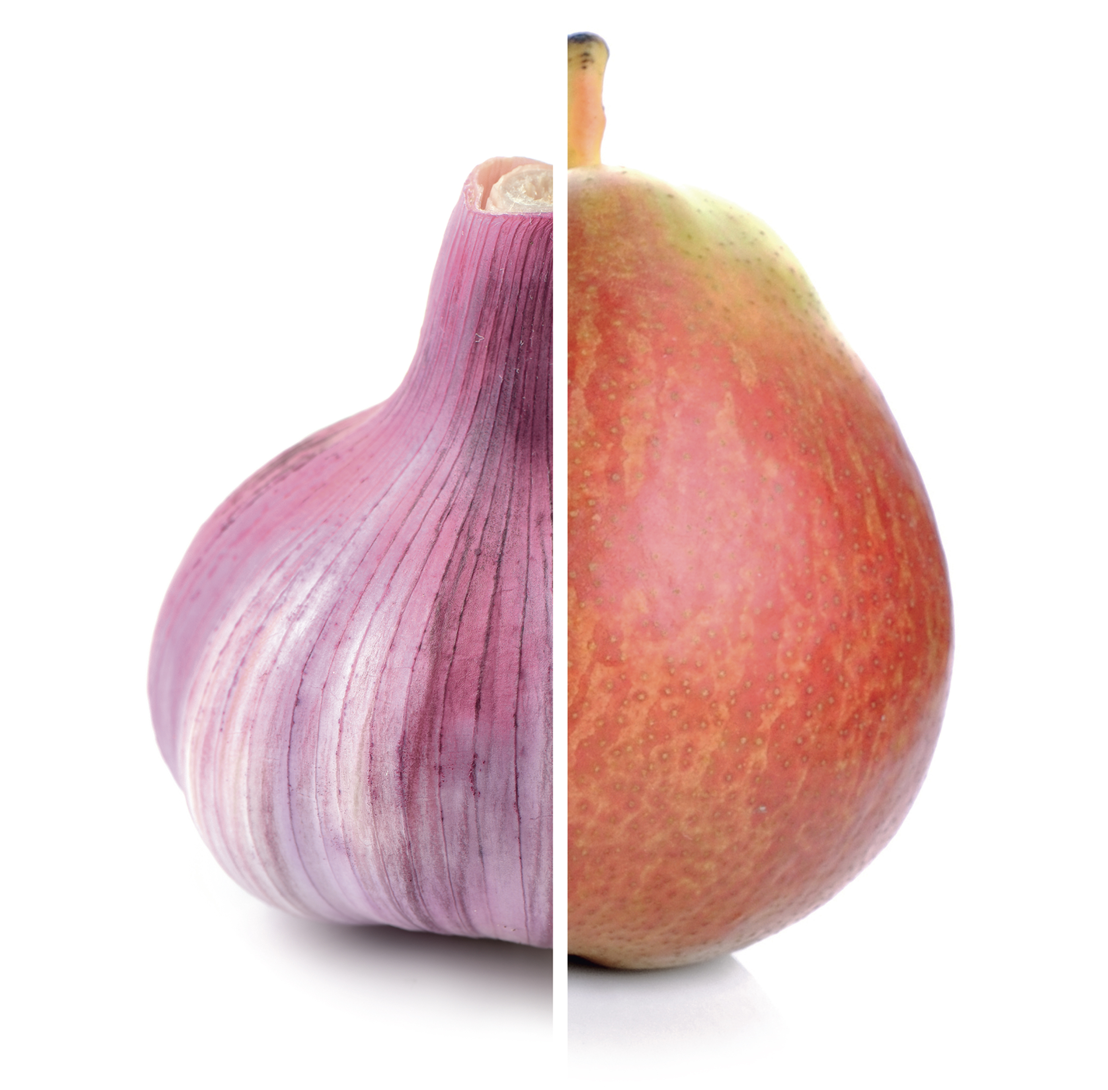
Dārzkopības institūts
https://www.darzkopibasinstituts.lv
https://fruittechcentre.eu
https://www.dobelescerini.lv
Inese Ebele 29466525, Līga Lepse 26185596
info@lathort.lv

